Slide 1



Slide 2


Slide 3

การขับเคลื่อนองค์กรคุณธรรม
ประจำปีงบประมาณ พ.ศ. 2566

Slide 4
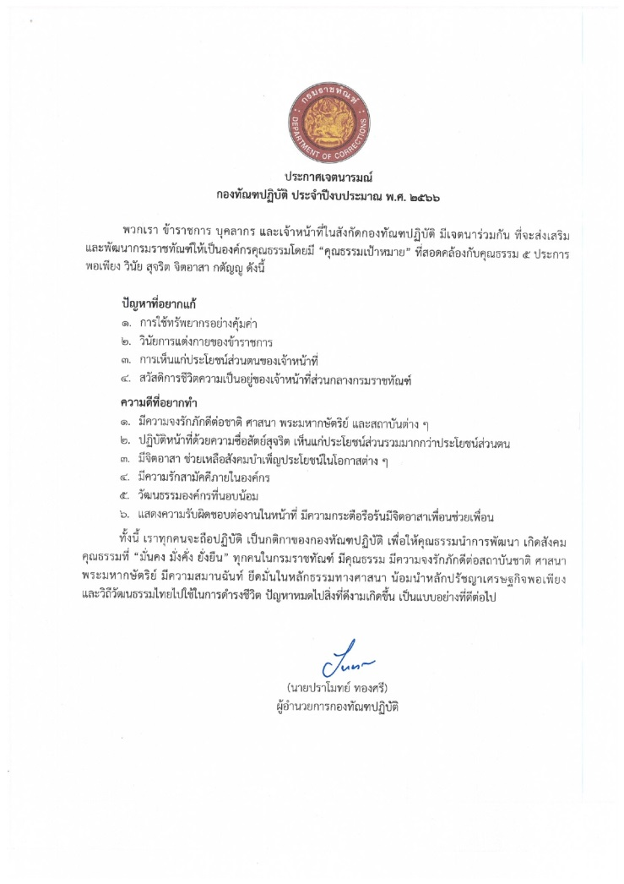

ประกาศเจตนารมณ์ กองทัณฑปฏิบัติ
ประจำปีงบประมาณ พ.ศ. 2566

Slide 5
ปัญหาที่อยากแก้

Slide 6
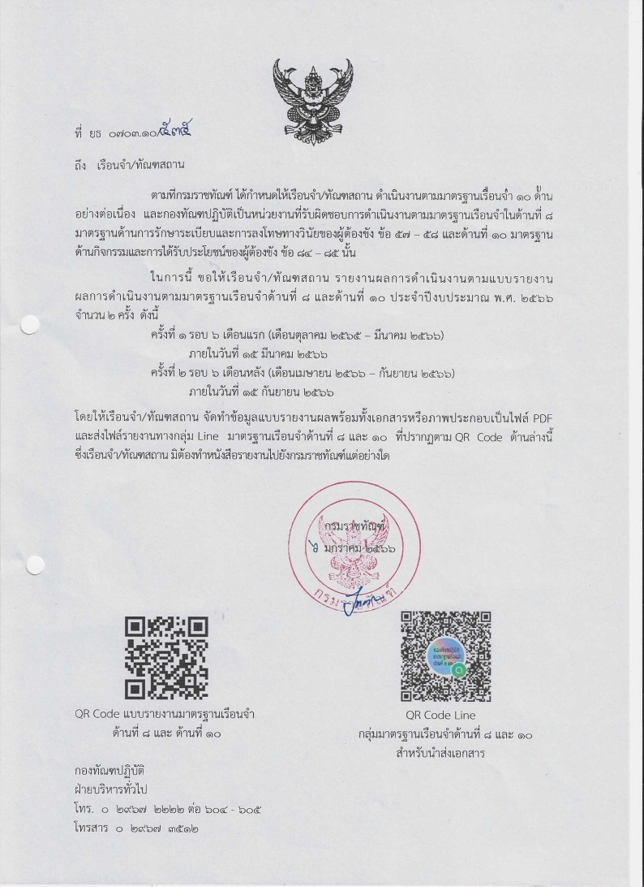

การใช้ทรัพยากรอย่างคุ้มค่า

Slide 7
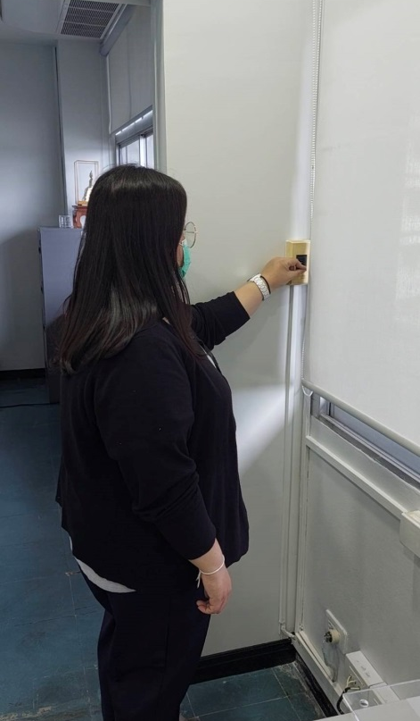

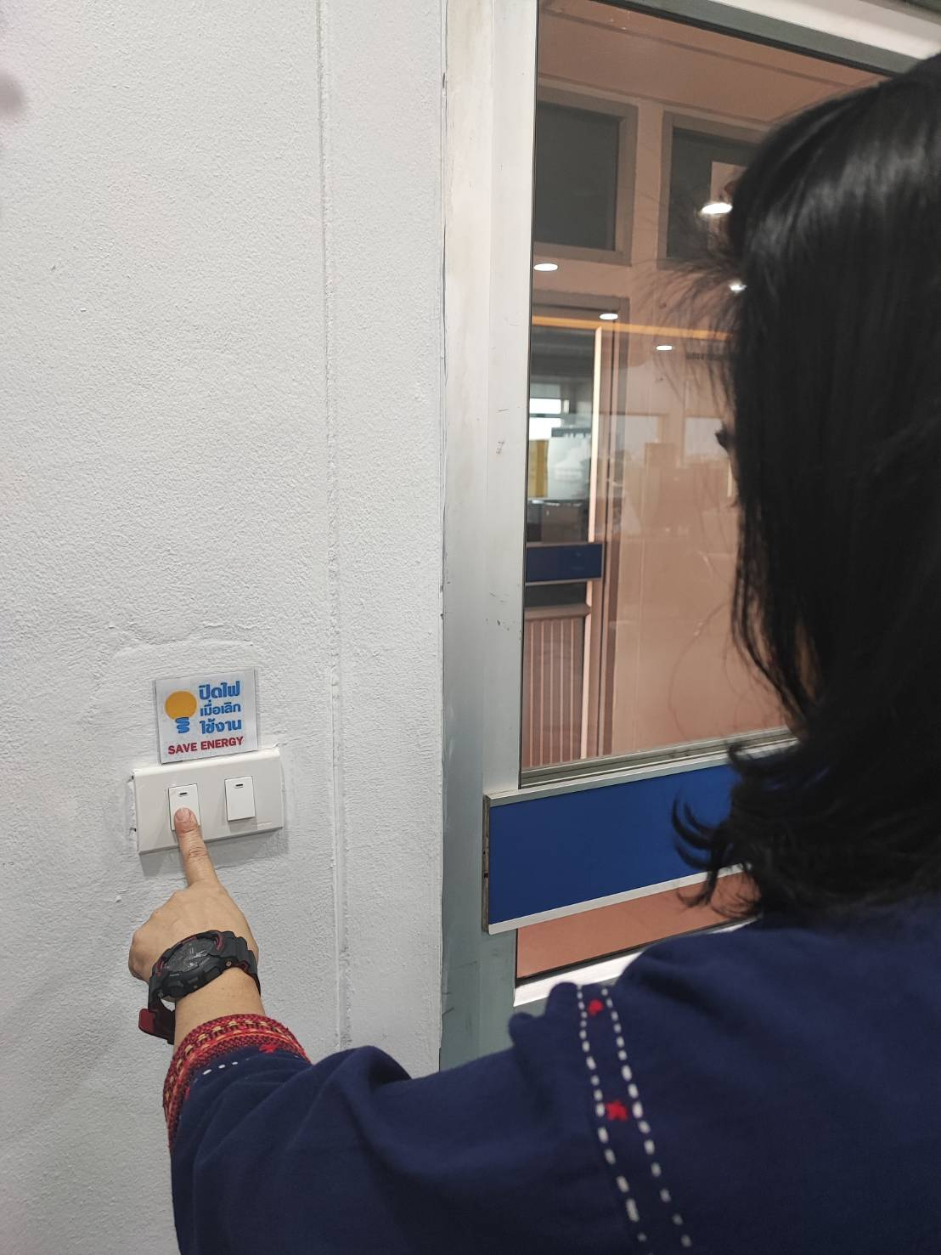

Slide 8
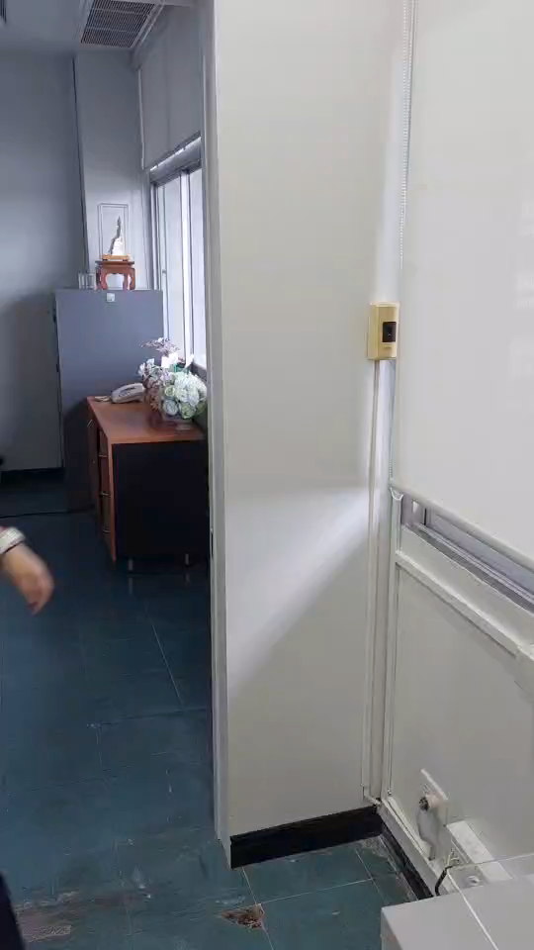

Slide 9
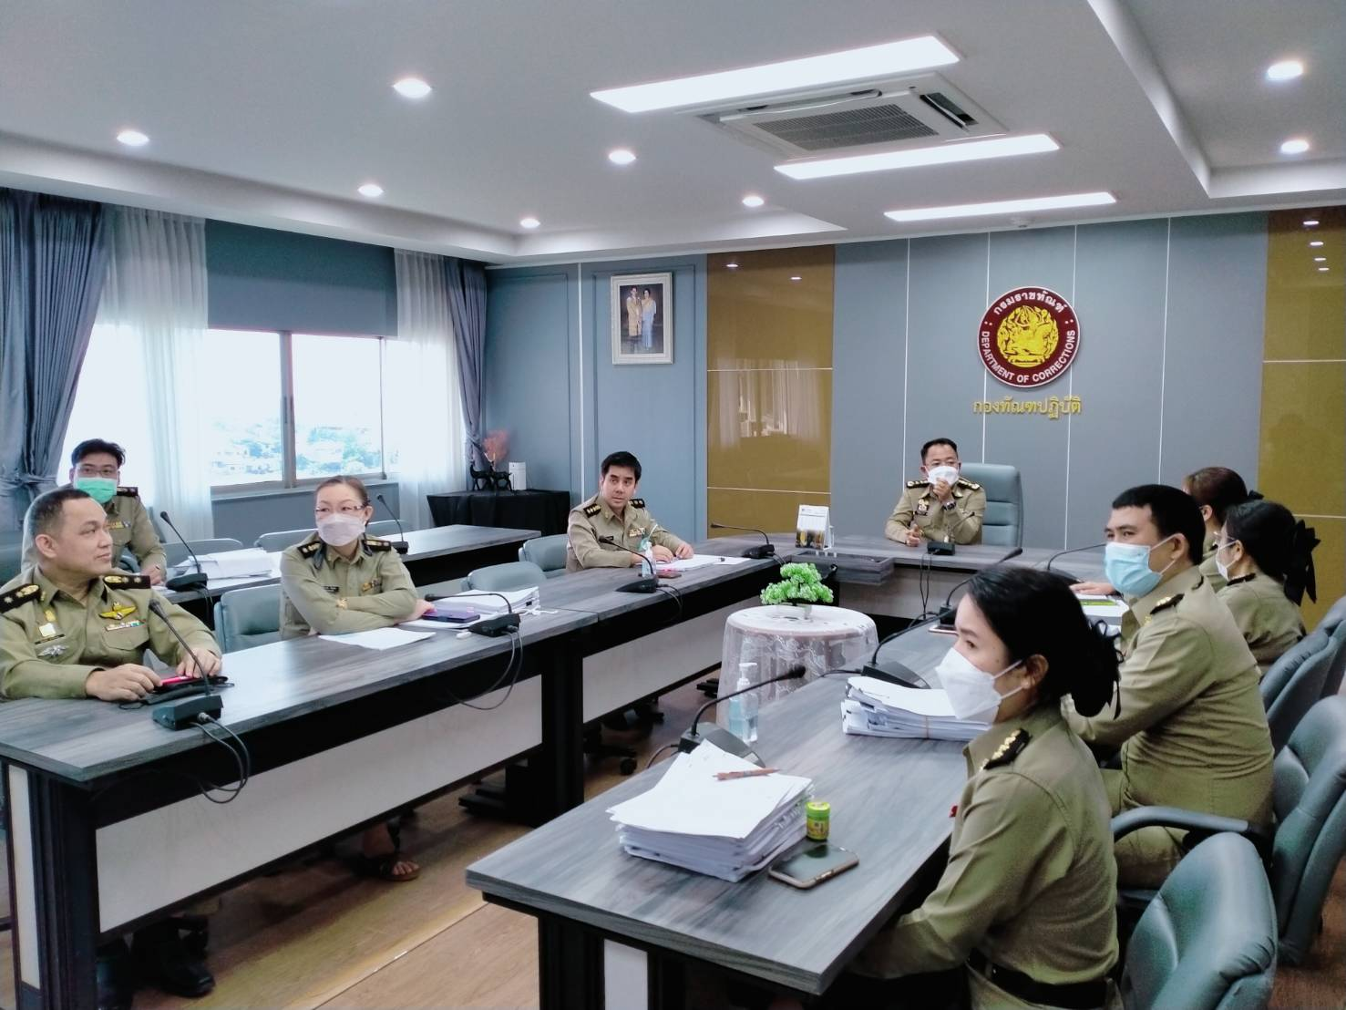
วินัยการแต่งกายของข้าราชการ

Slide 10
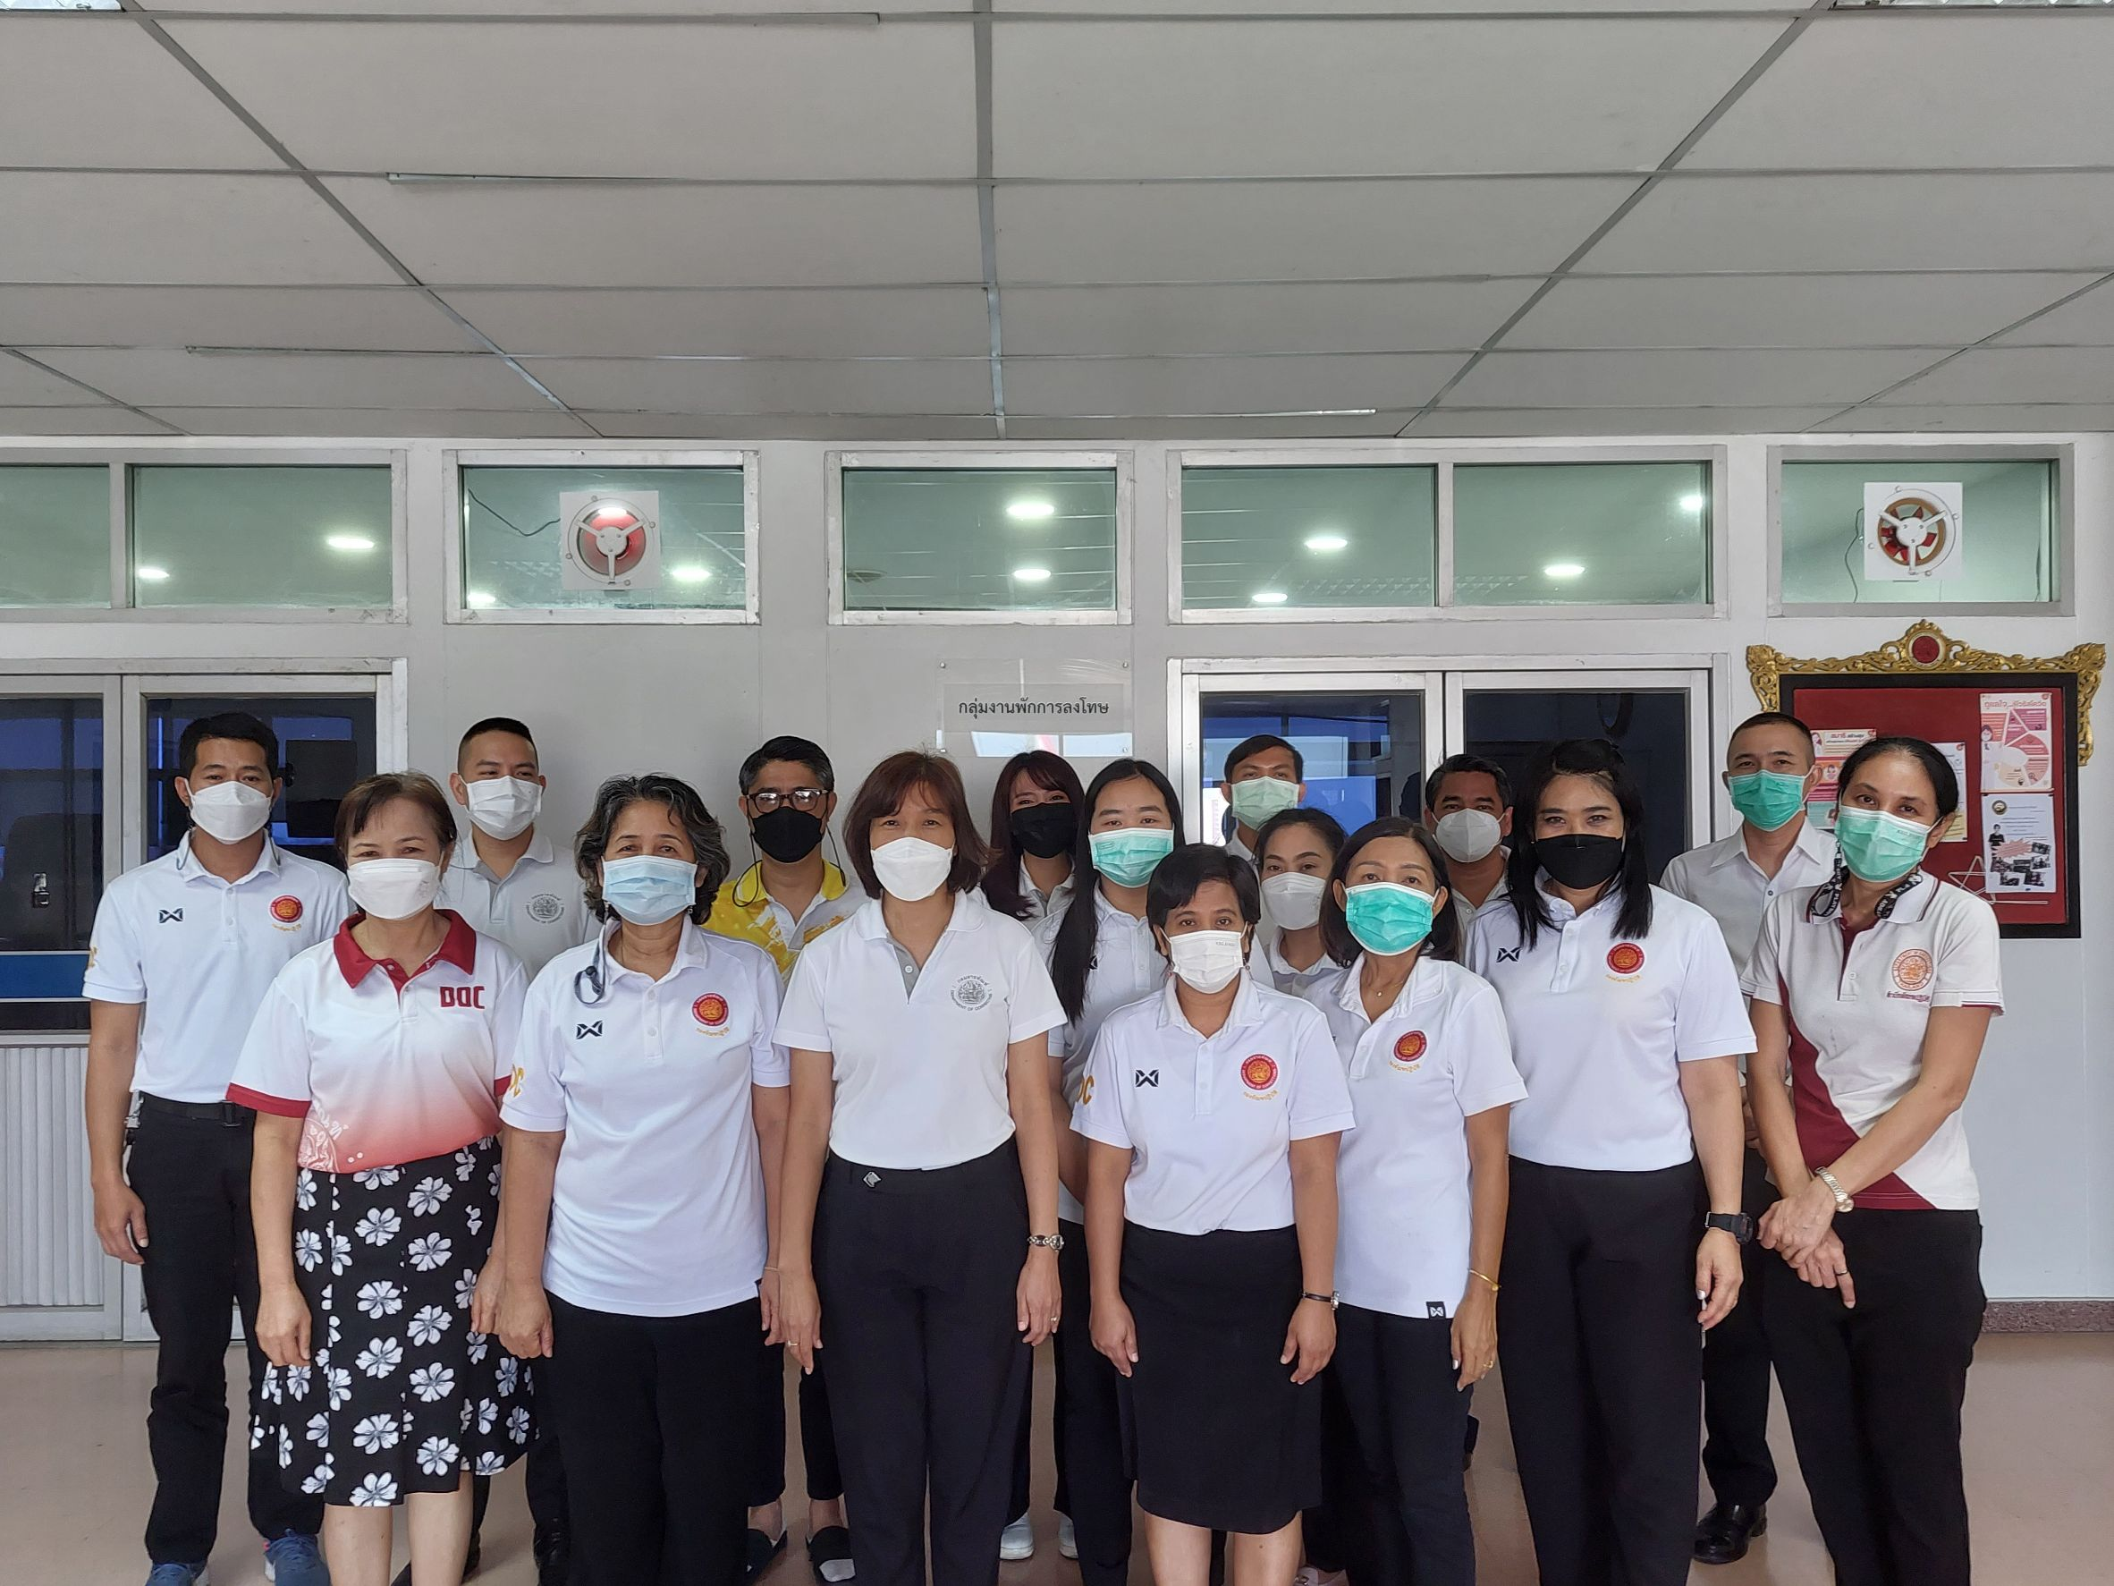

Slide 11
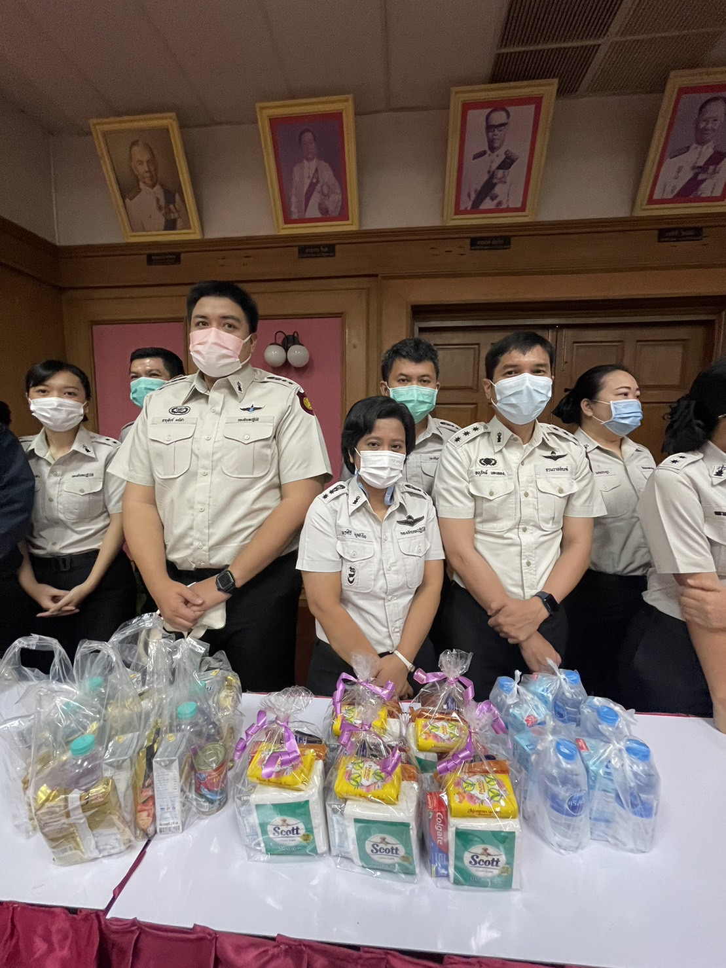

Slide 12
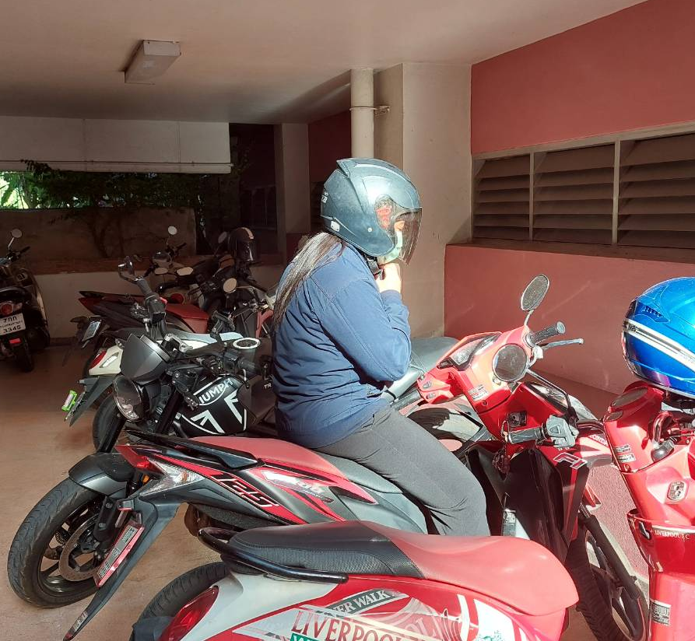
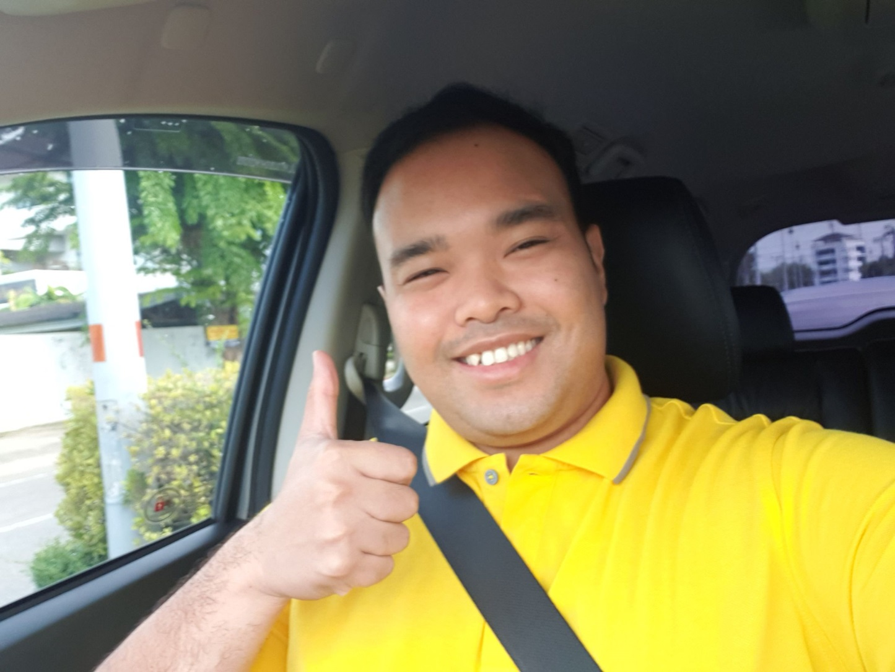
วินัยจราจรในกรมราชทัณฑ์

Slide 13
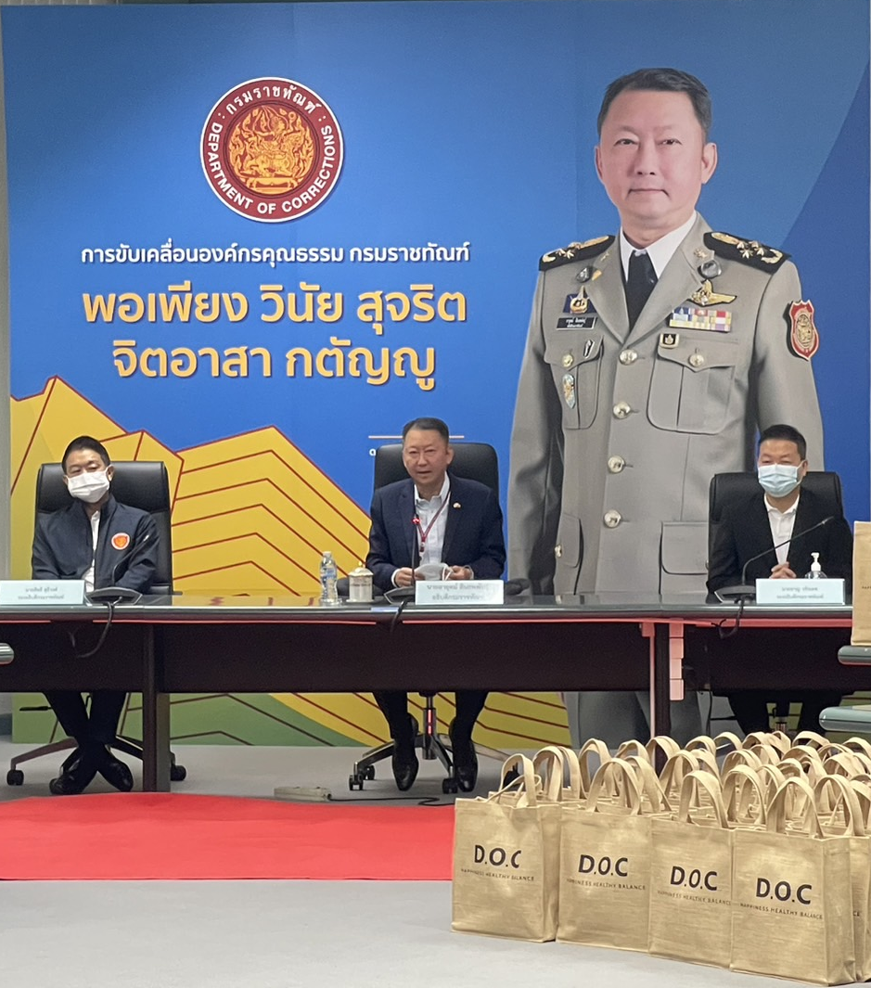
สวัสดิการชีวิตความเป็นอยู่เจ้าหน้าที่ส่วนกลาง กรมราชทัณฑ์

Slide 14
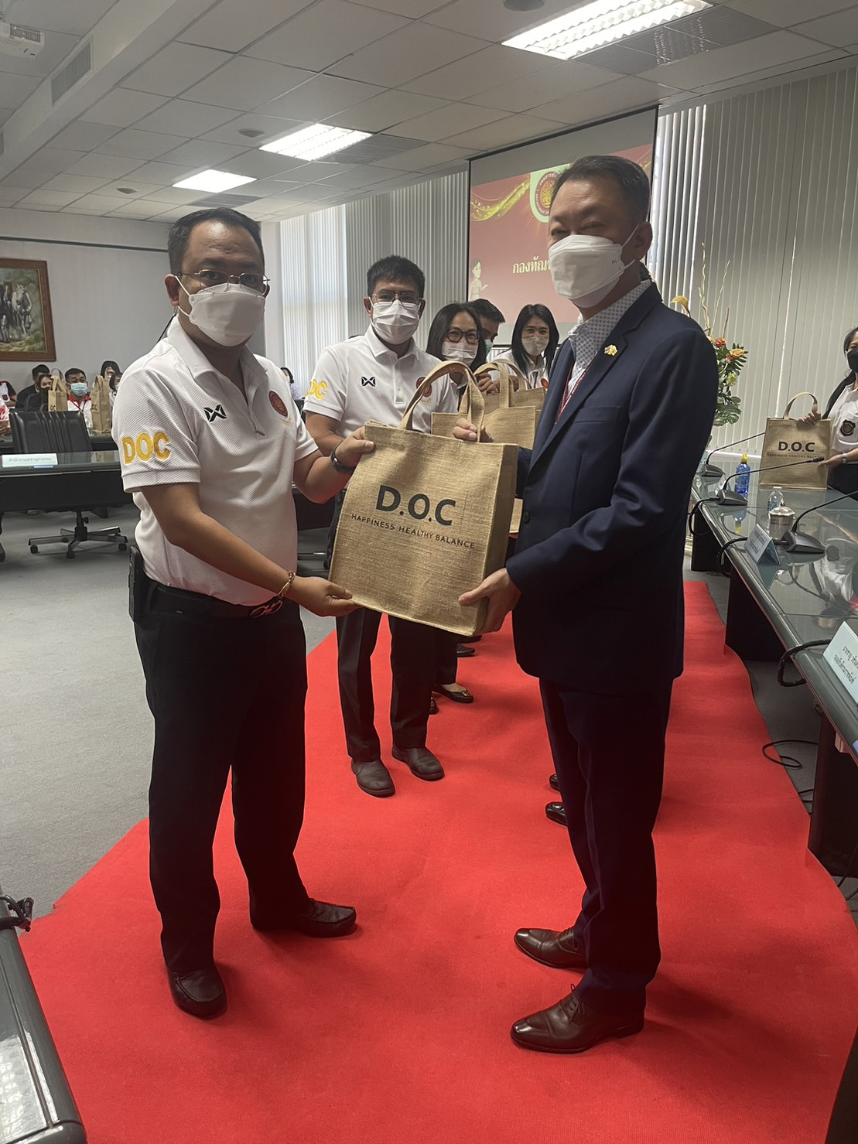

Slide 15

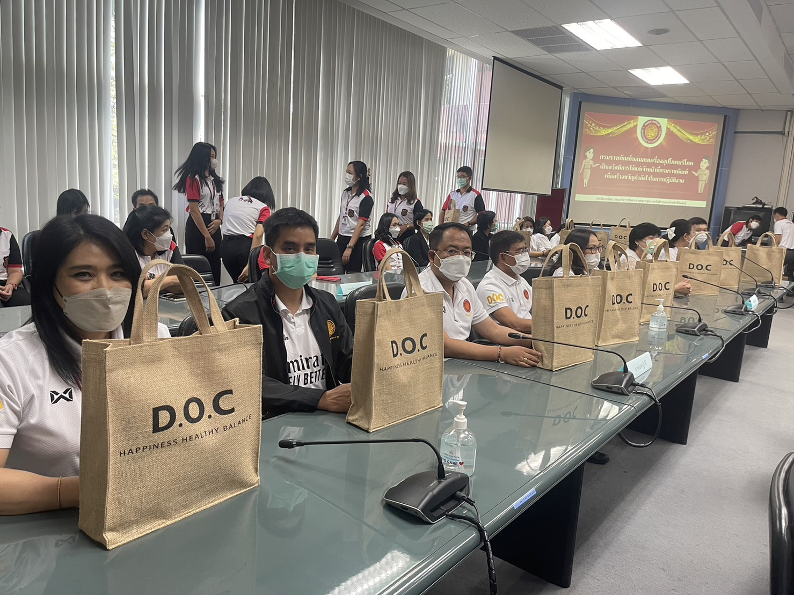

Slide 16
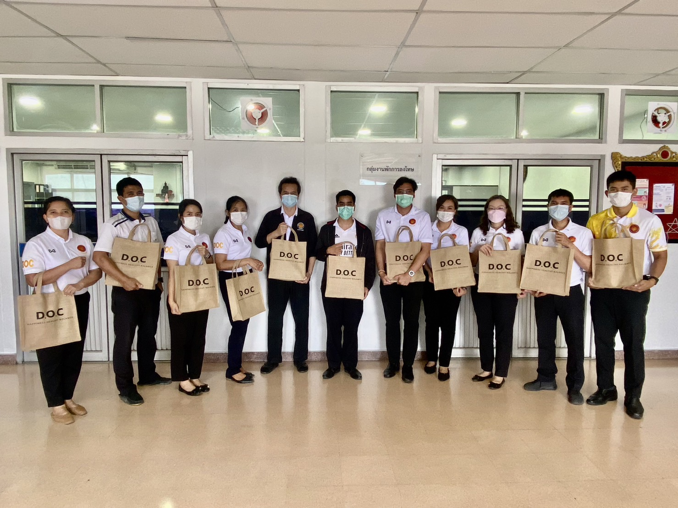

Slide 17
ความดีที่อยากทำ

Slide 18
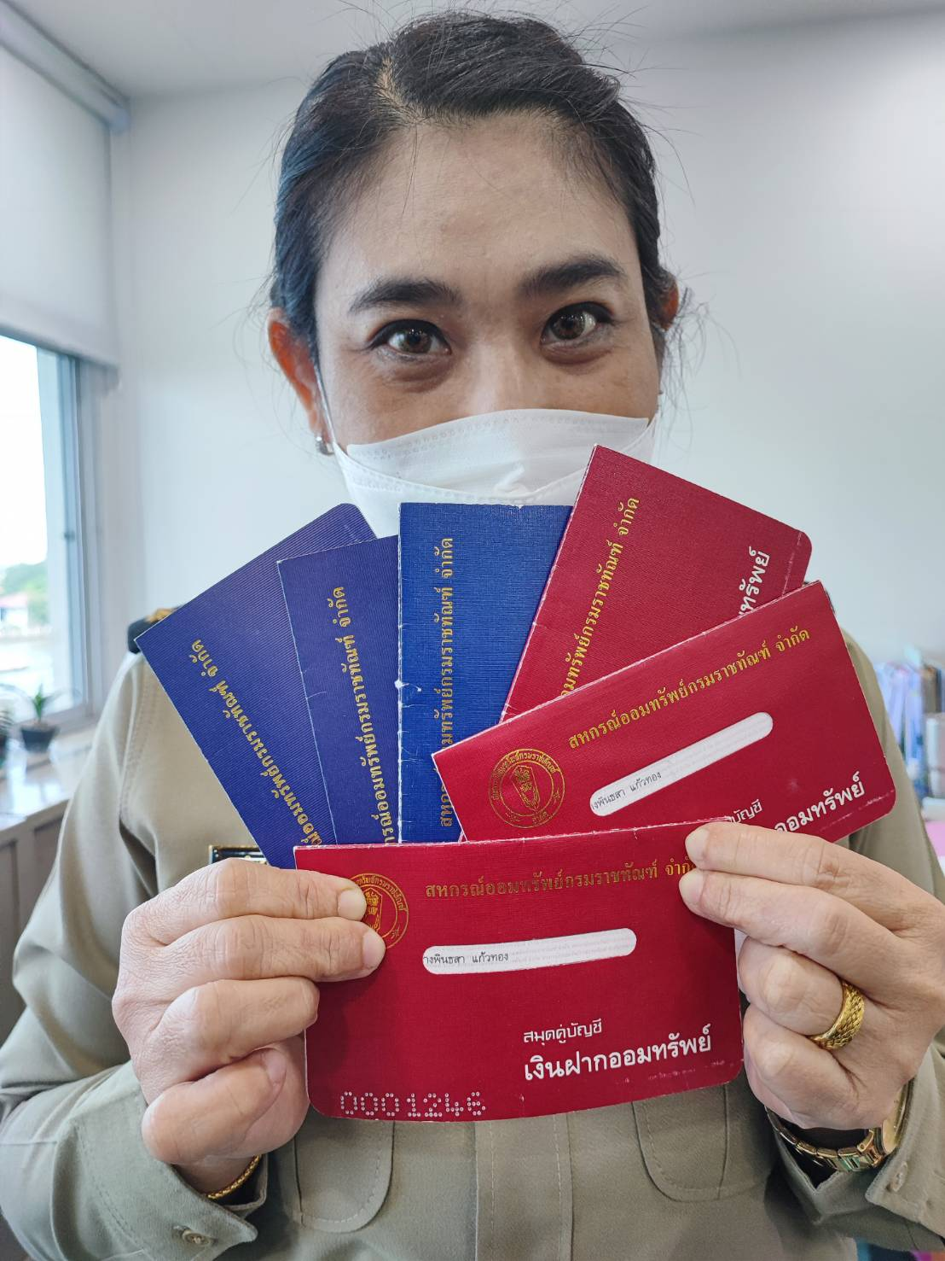
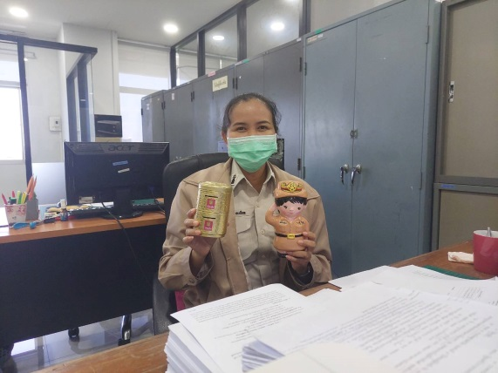
มีความจงรักภักดีต่อสถาบันพระมหากษัตริย์
และดำเนินชีวิตตามแนวทางเศรษฐกิจพอเพียง
เจ้าหน้าที่ราชทัณฑ์
รู้ออม

Slide 19
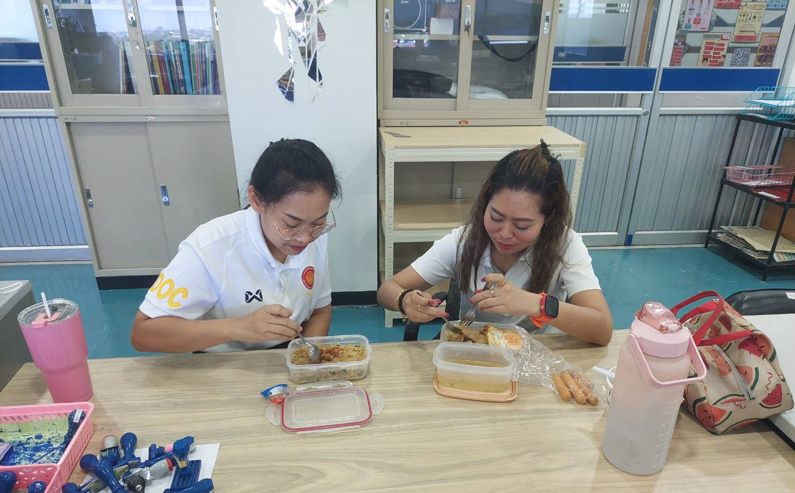
เจ้าหน้าที่นำอาหารจากบ้านมาทานในมื้อกลางวัน

Slide 20
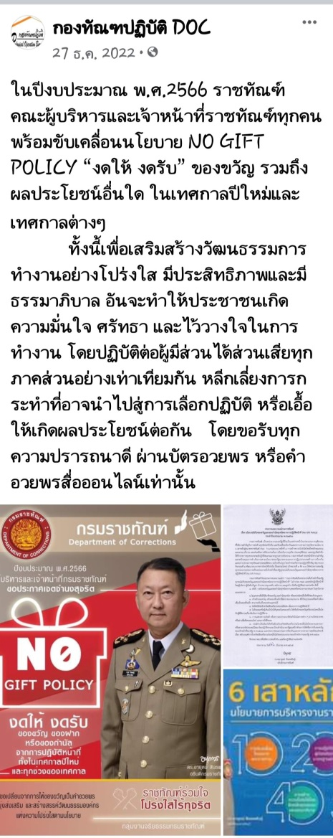
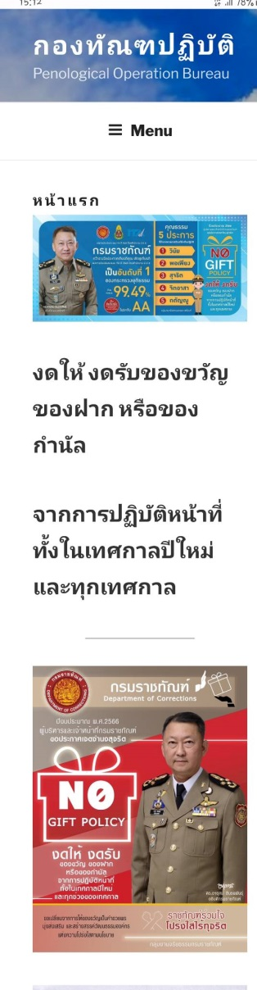
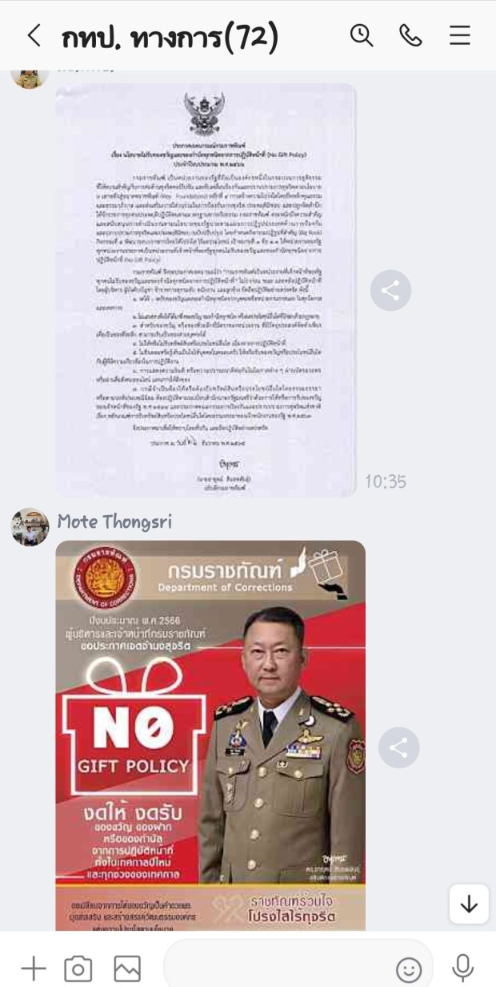
ปฏิบัติหน้าที่ด้วยความซื่อสัตย์สุจริต

Slide 21
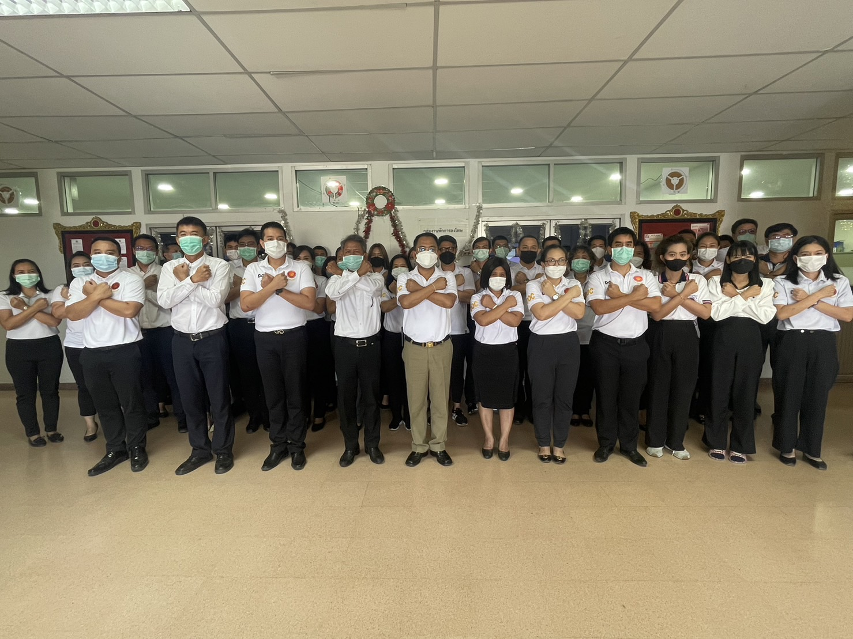

Slide 22

การจัดช่องทางรับข้อร้องเรียน/แจ้งเบาะแส/ความคิดเห็น
และเผยแพร่ข้อมูลข่าวสาร

Slide 23
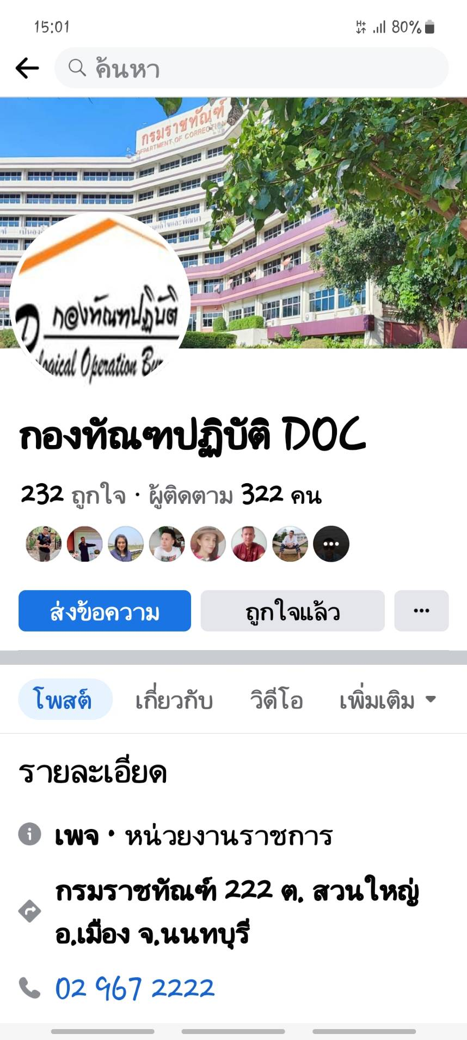
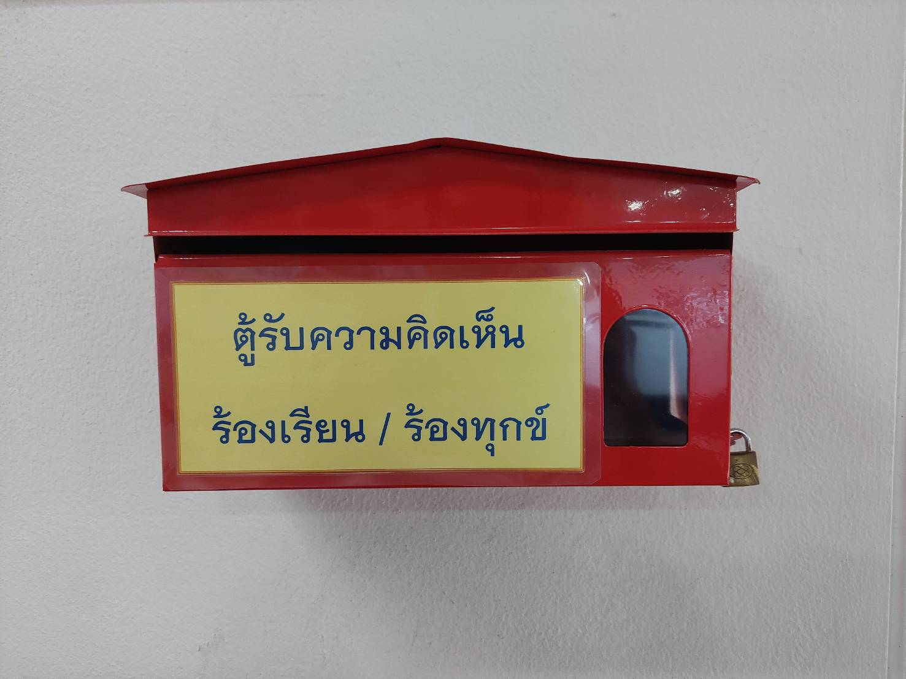

Slide 24
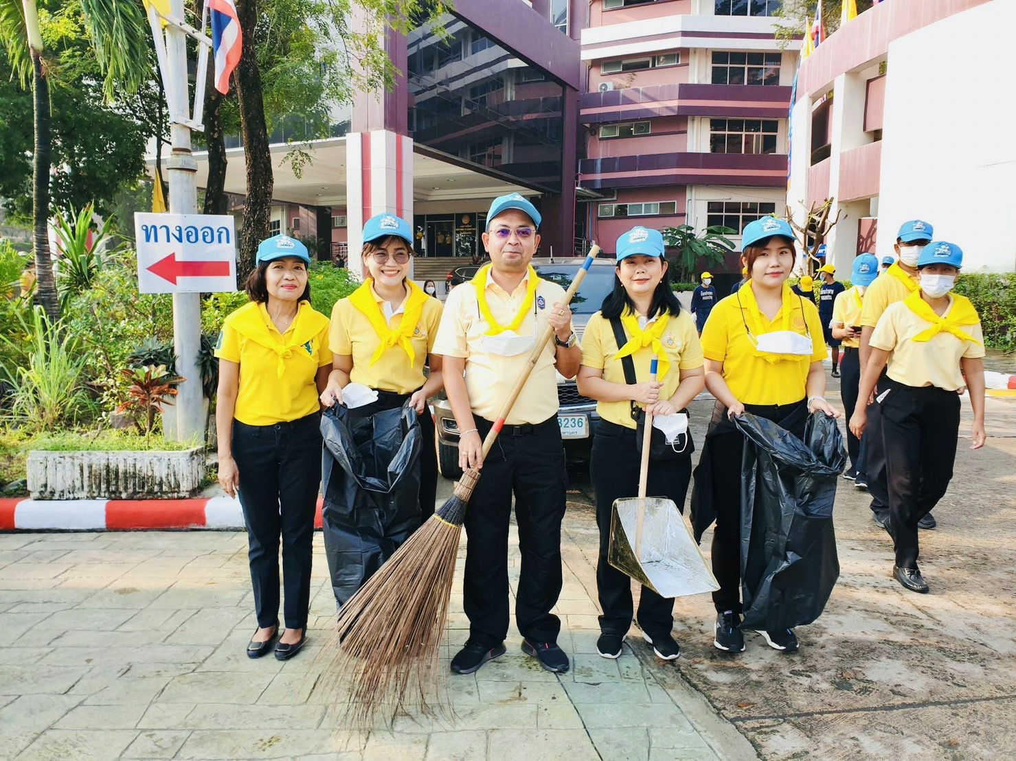
จิตอาสาช่วยเหลือสังคม
กิจกรรม
“หน้าบ้าน น่ามอง”

Slide 25
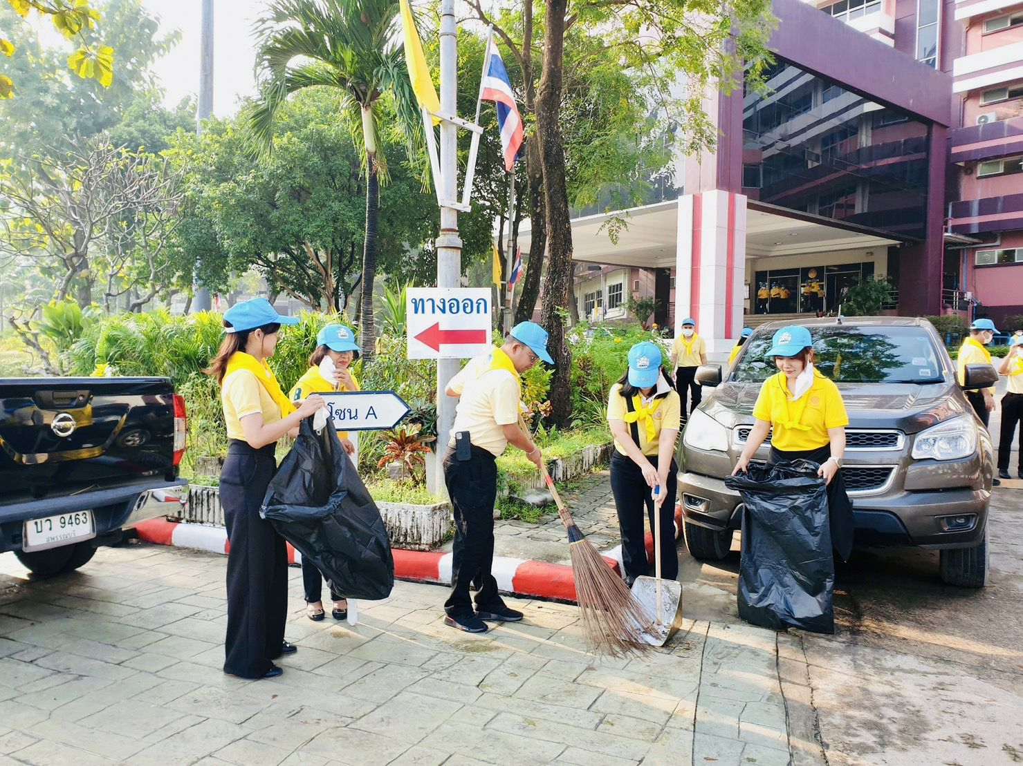
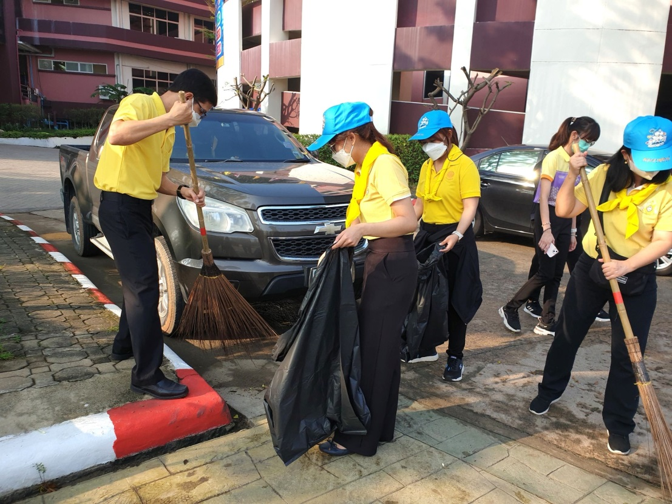

Slide 26
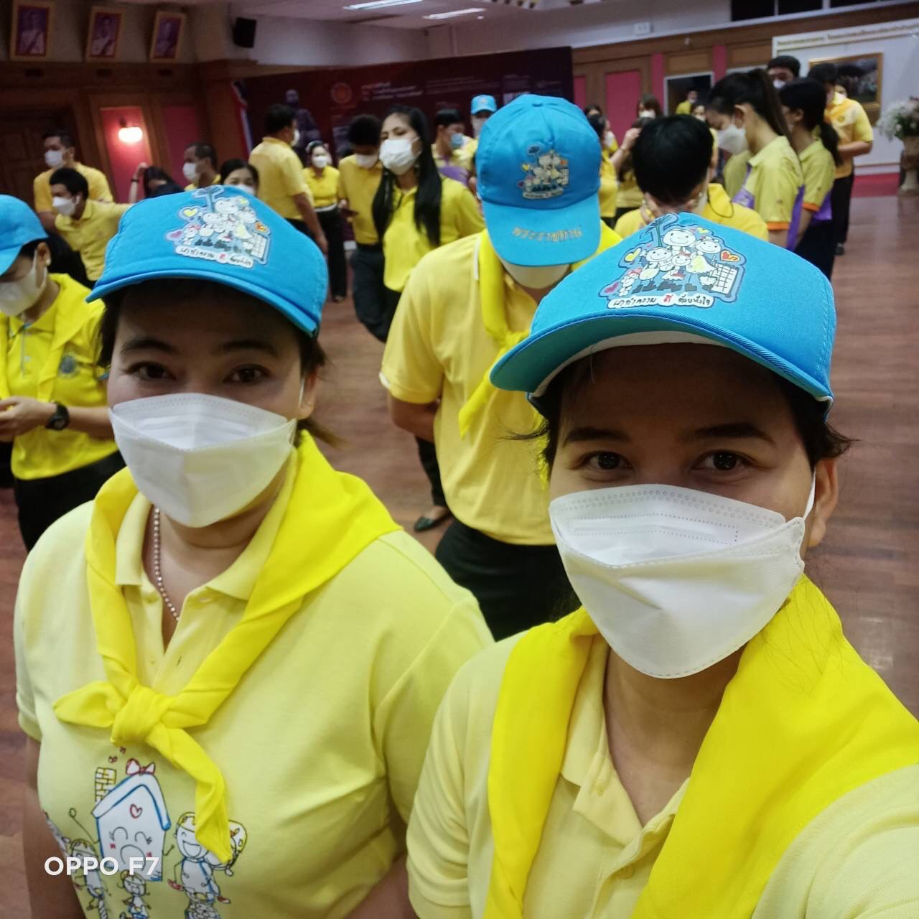
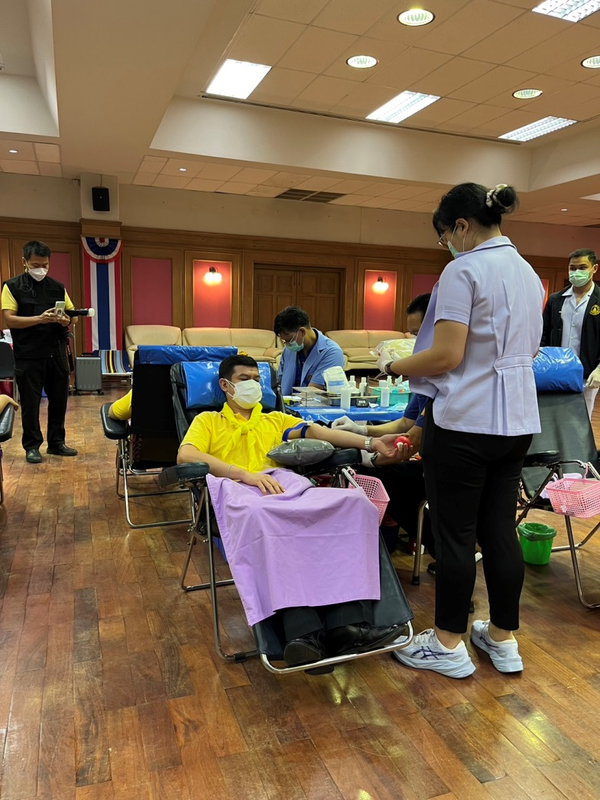
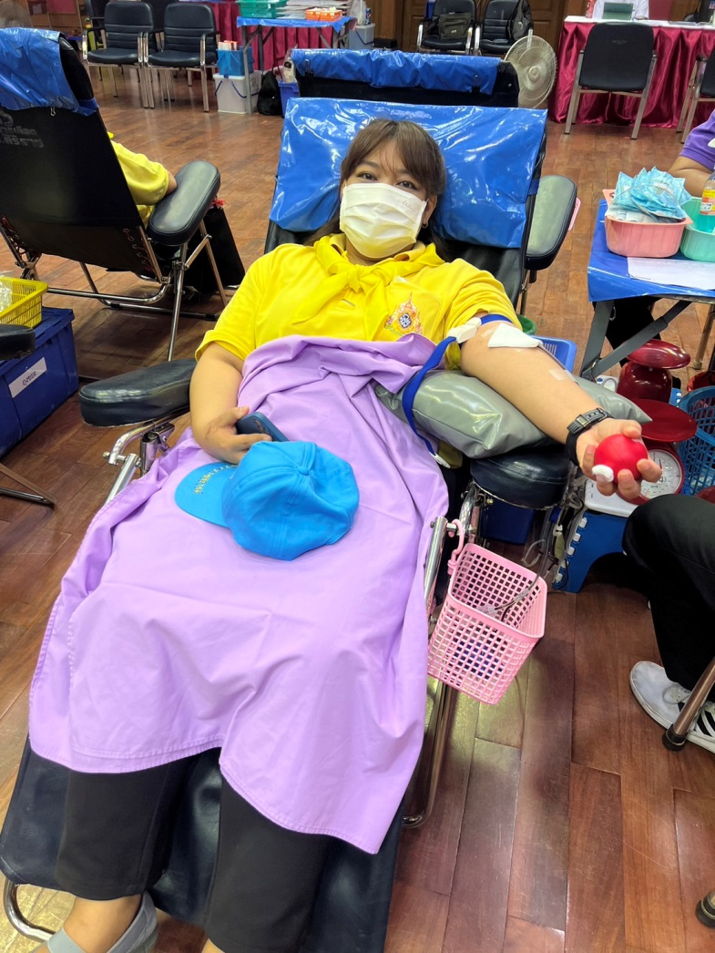
ร่วมบริจาคโลหิตตามโอกาส

Slide 27
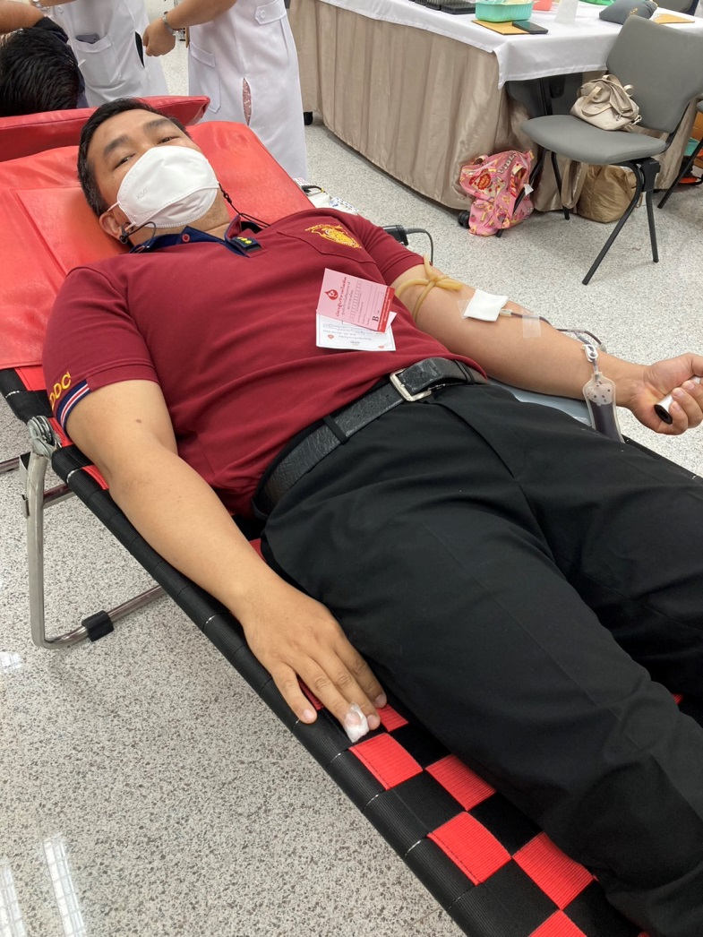
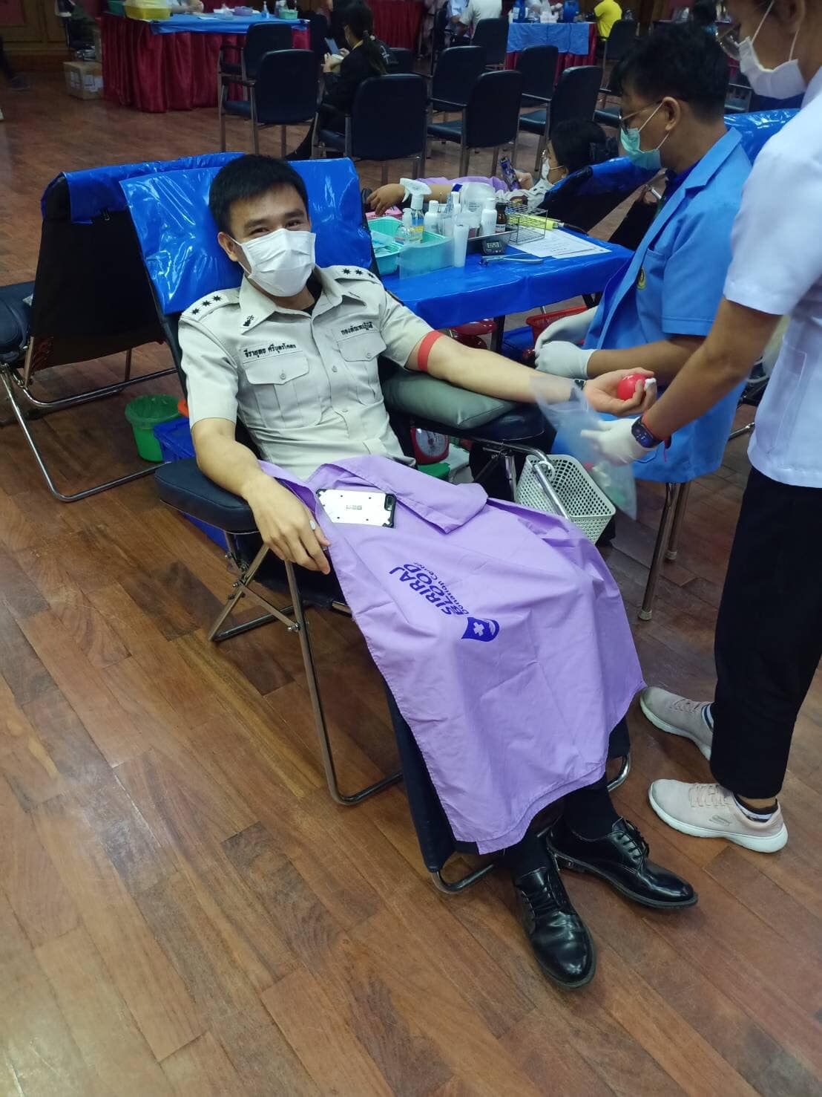
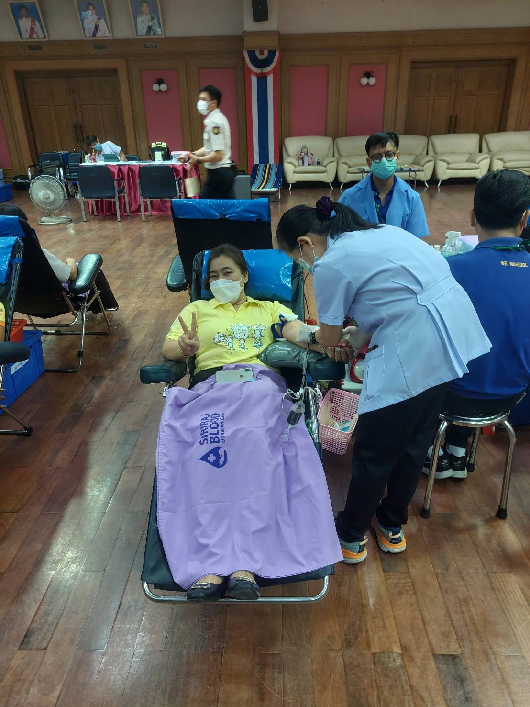

Slide 28
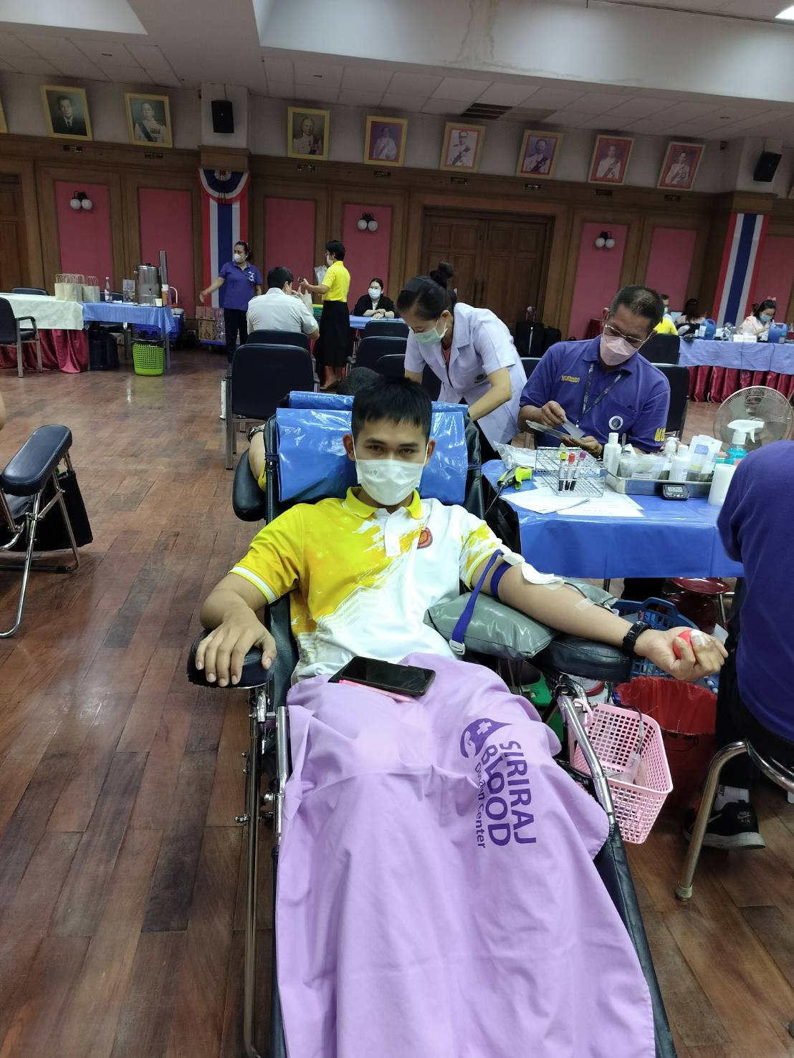
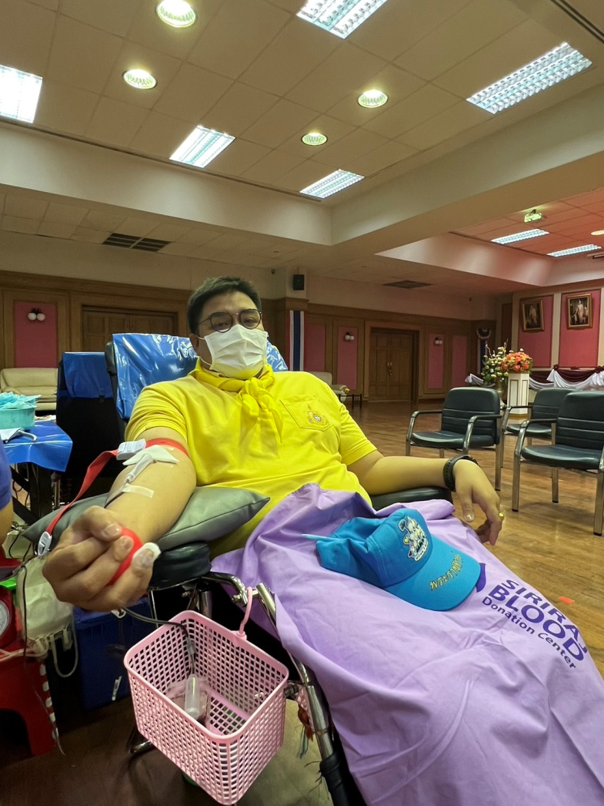
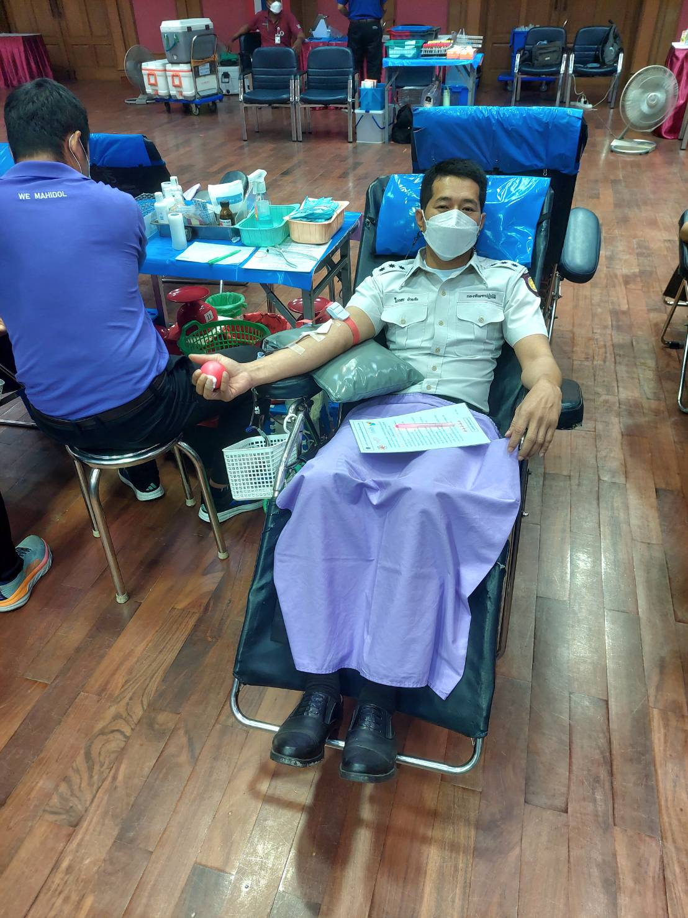

Slide 29
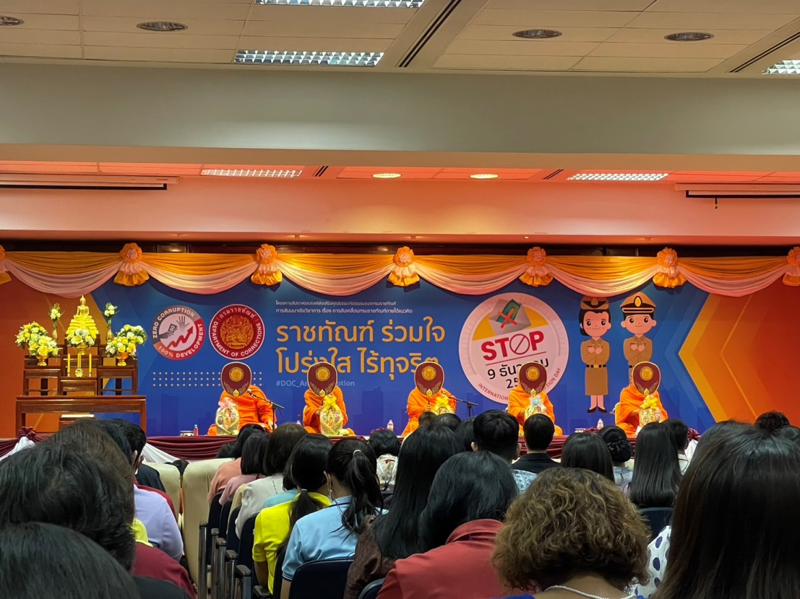
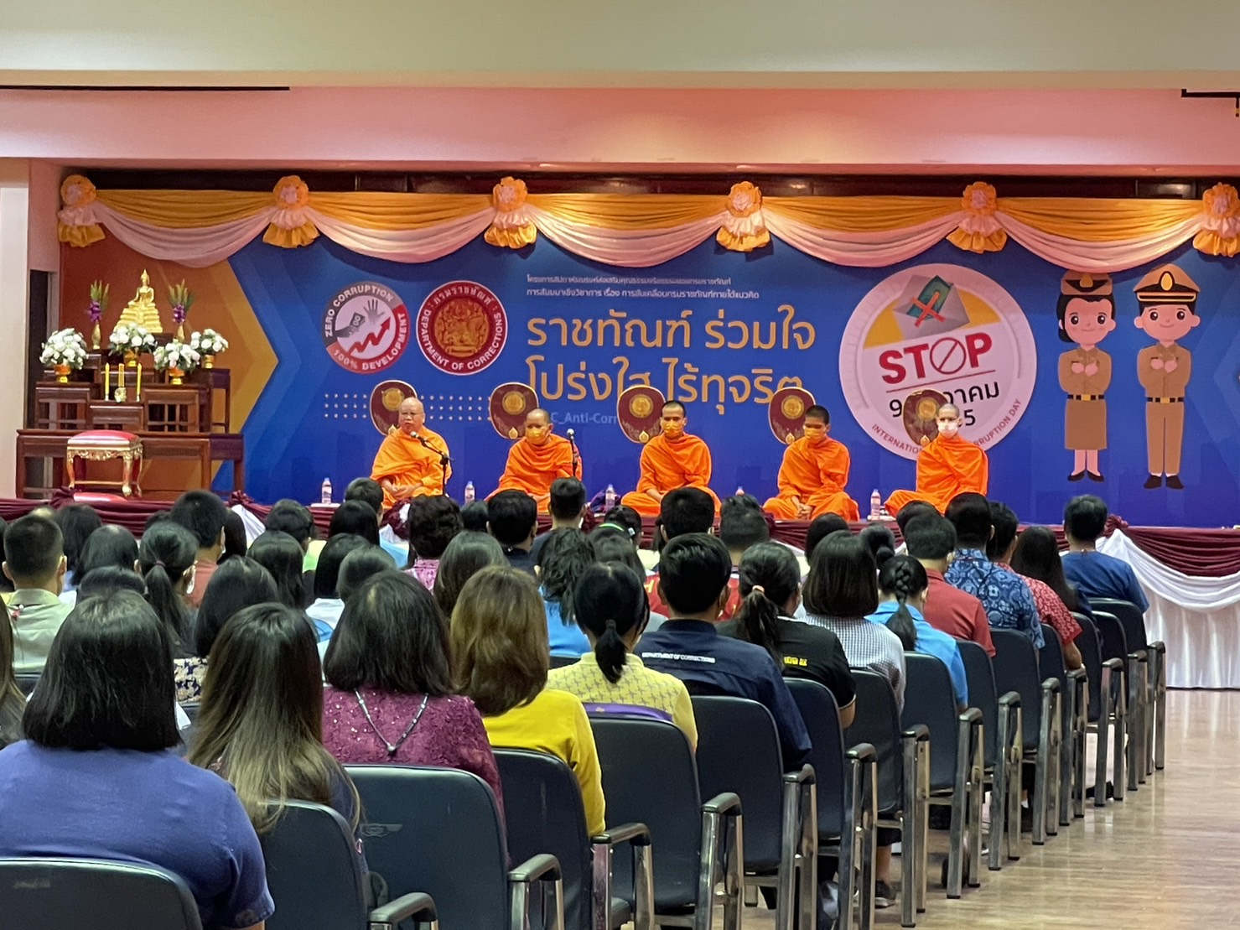
ร่วมฟังเทศน์และเสวนาธรรม

Slide 30
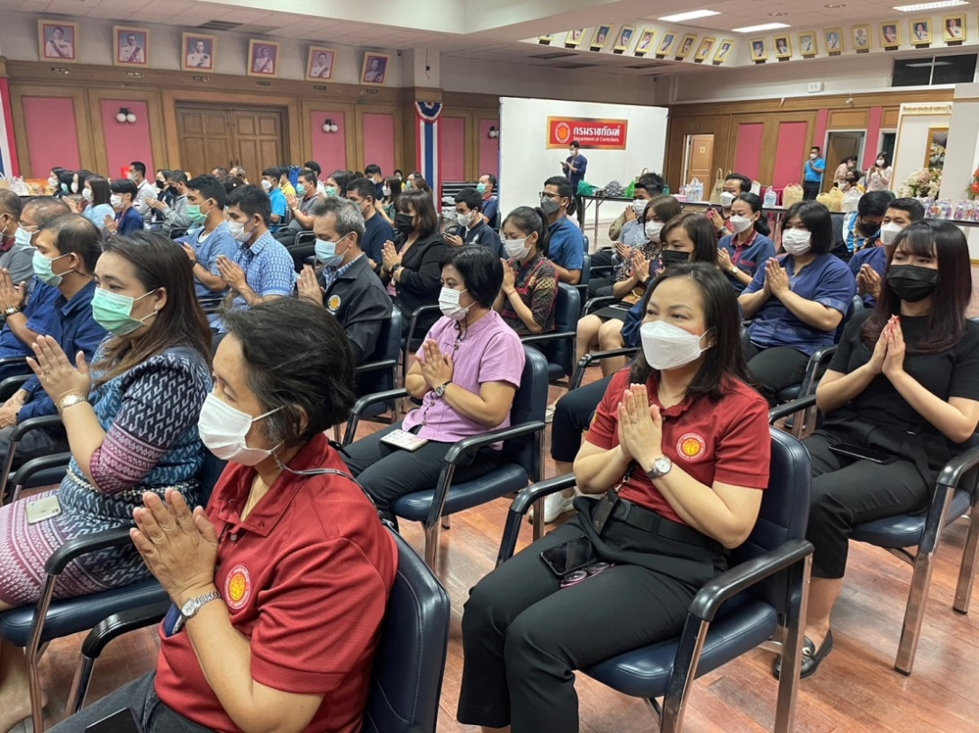
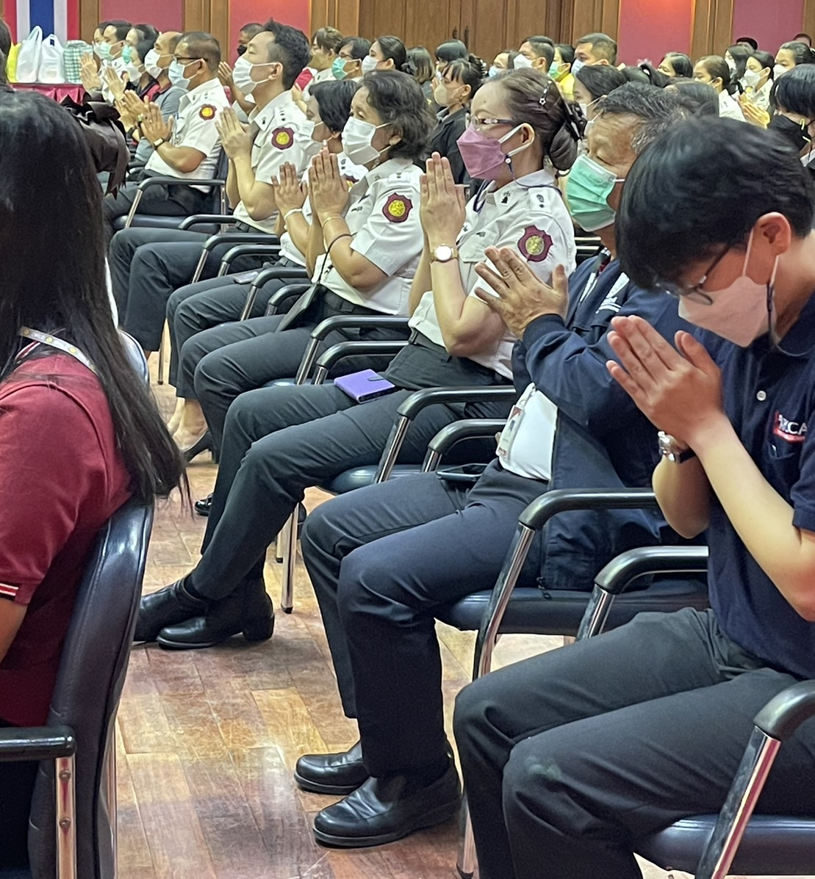
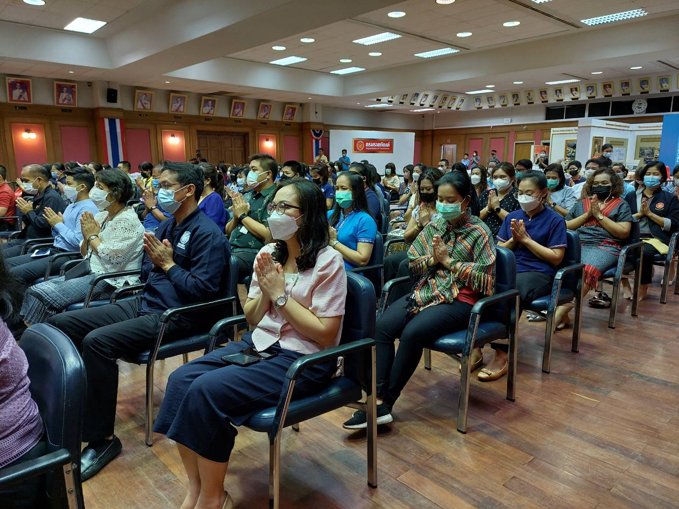
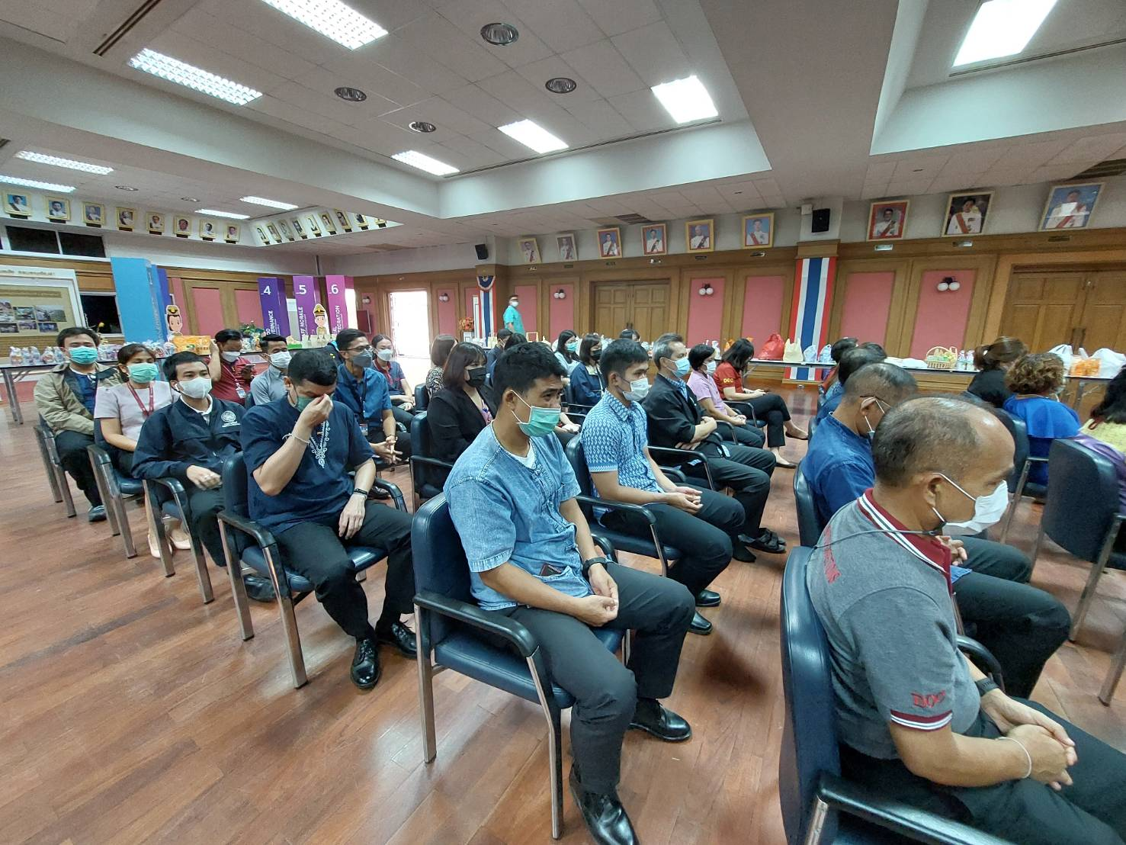
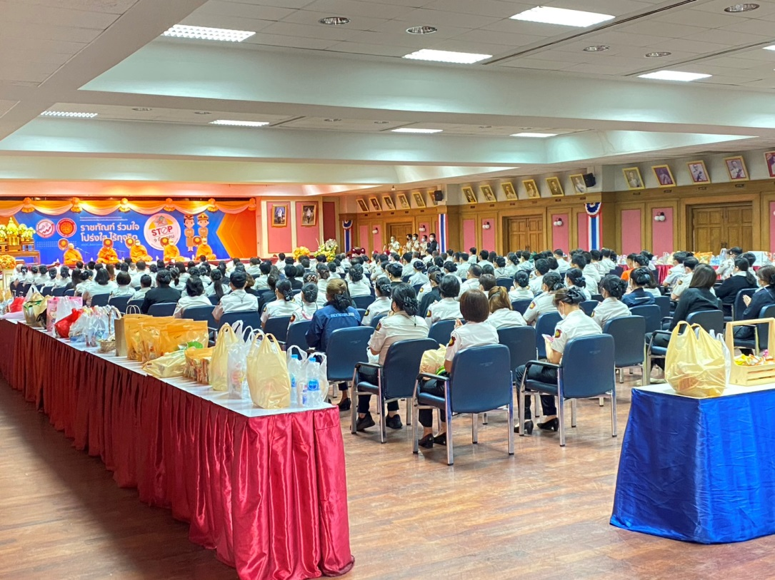

Slide 31
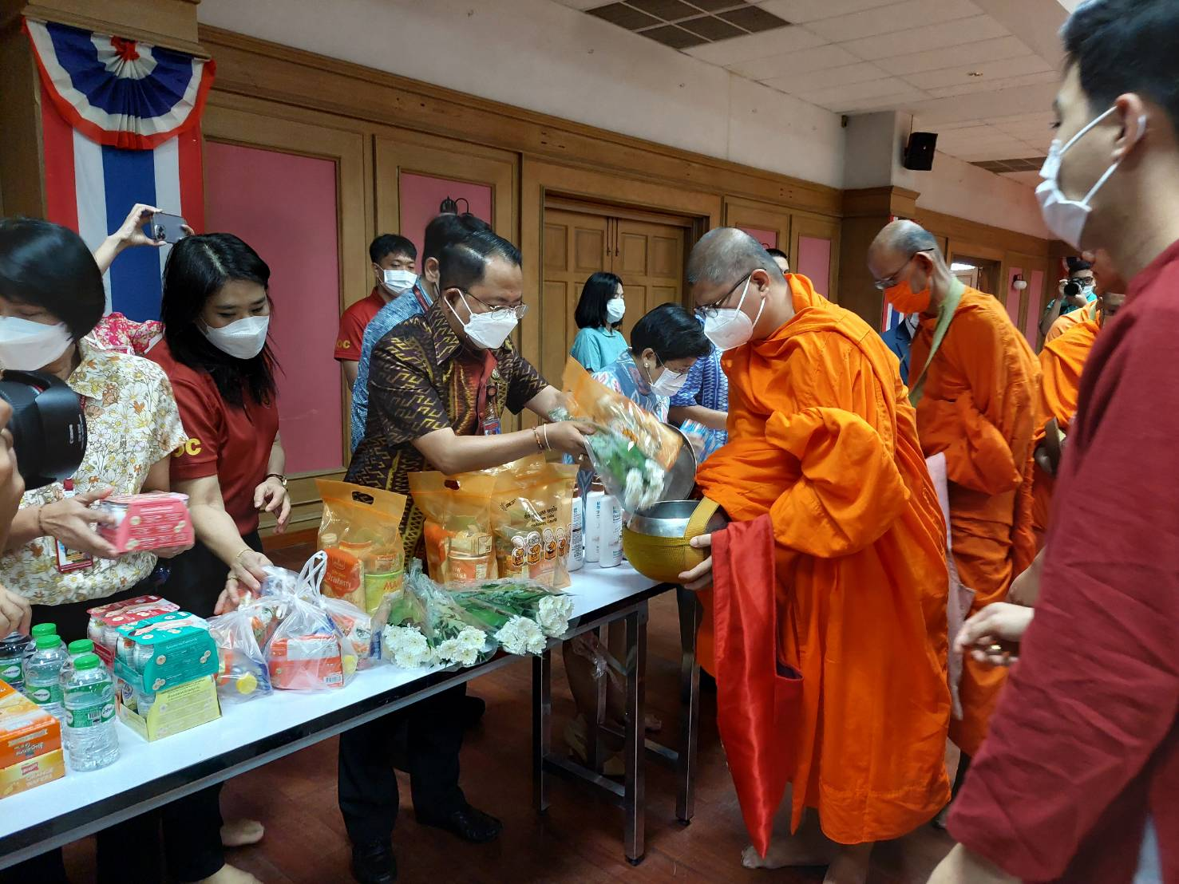
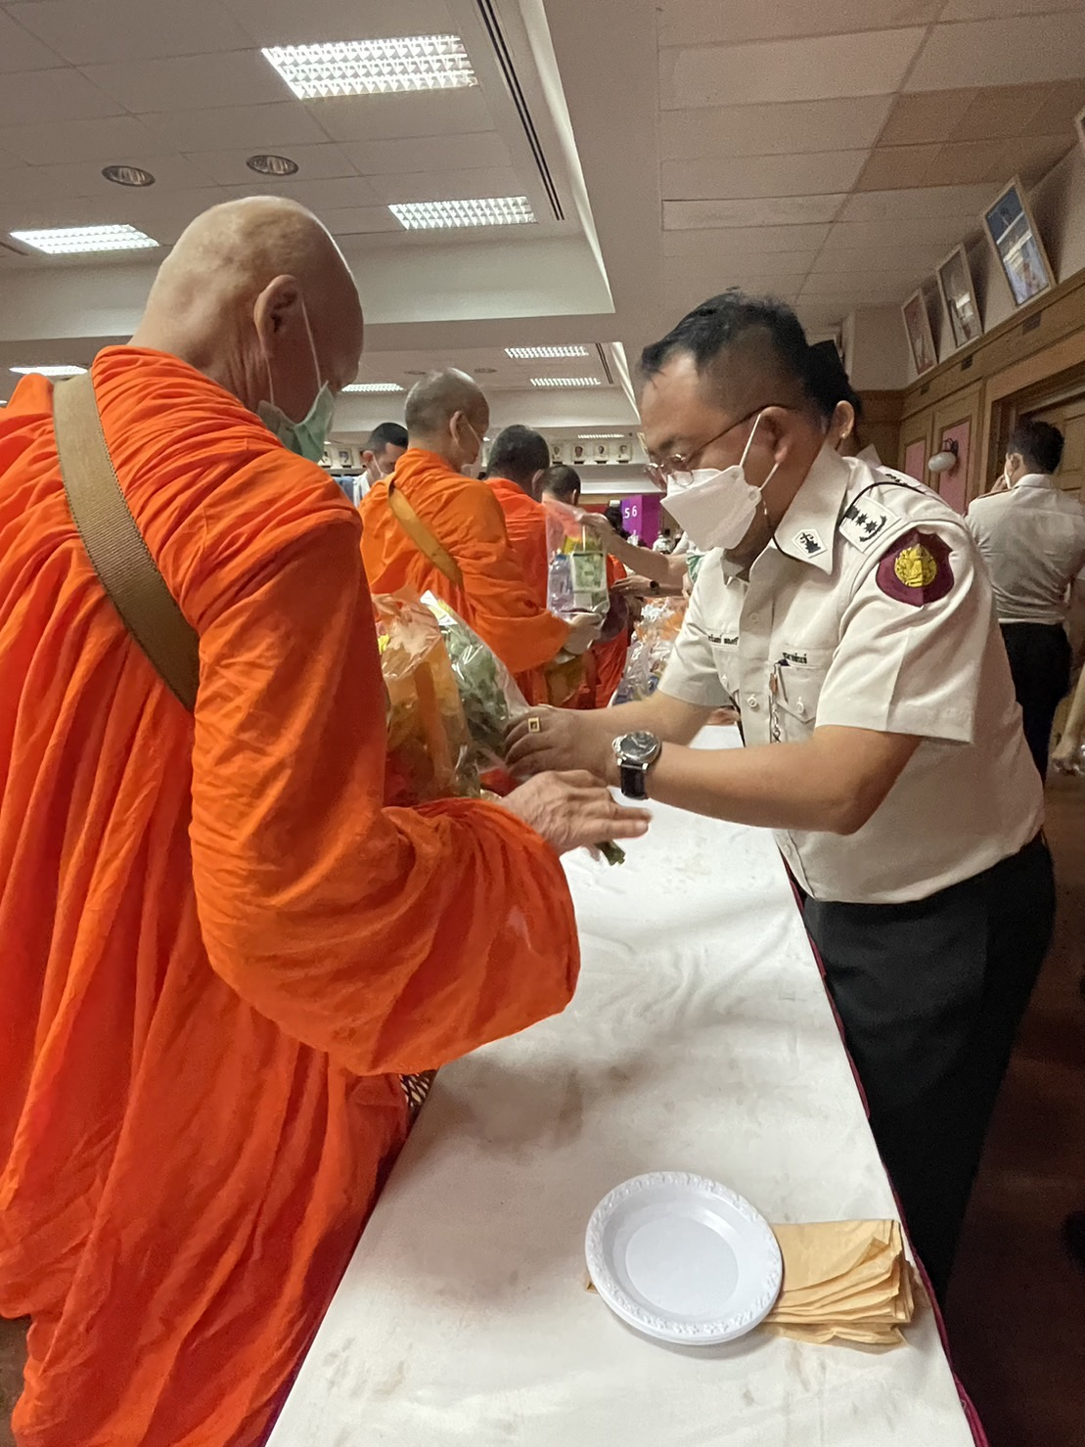
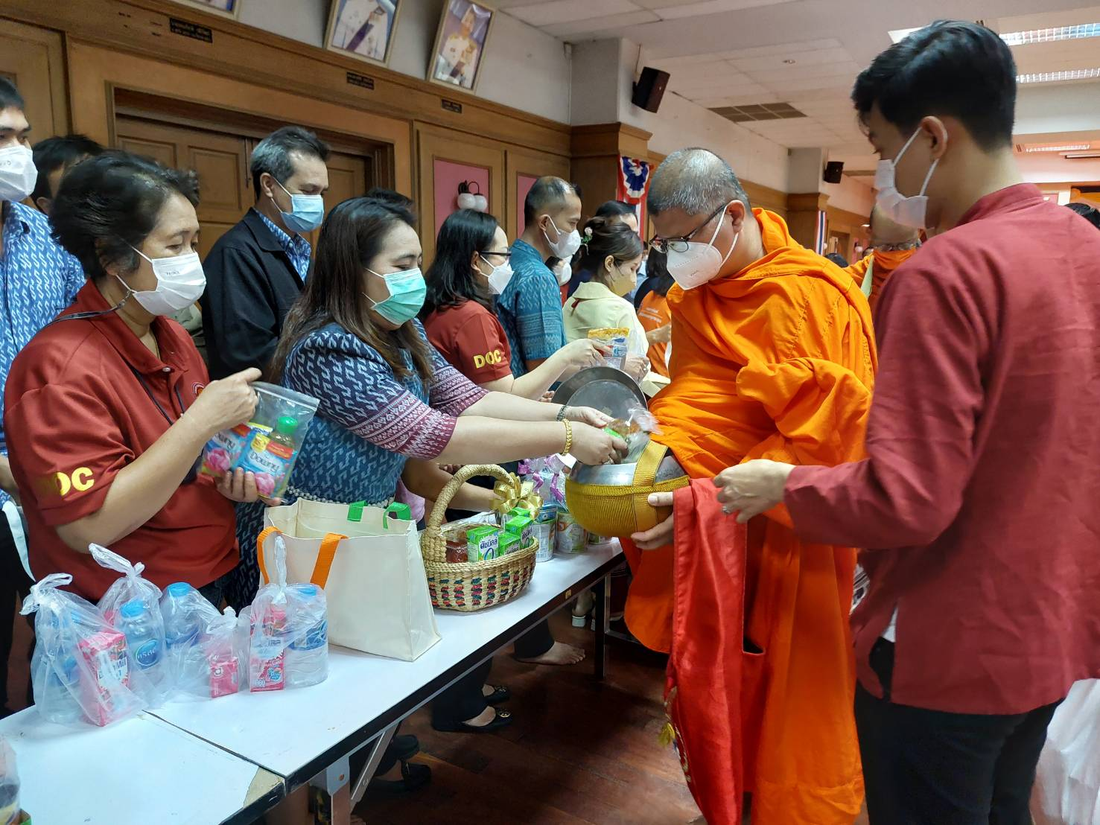
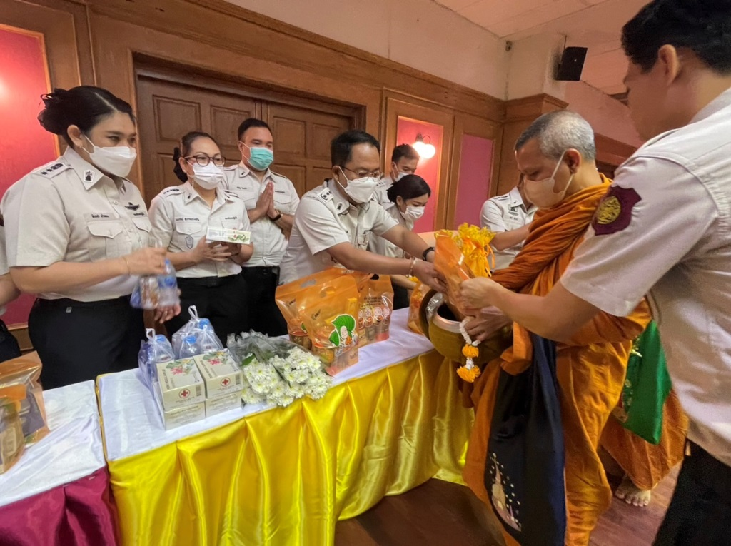
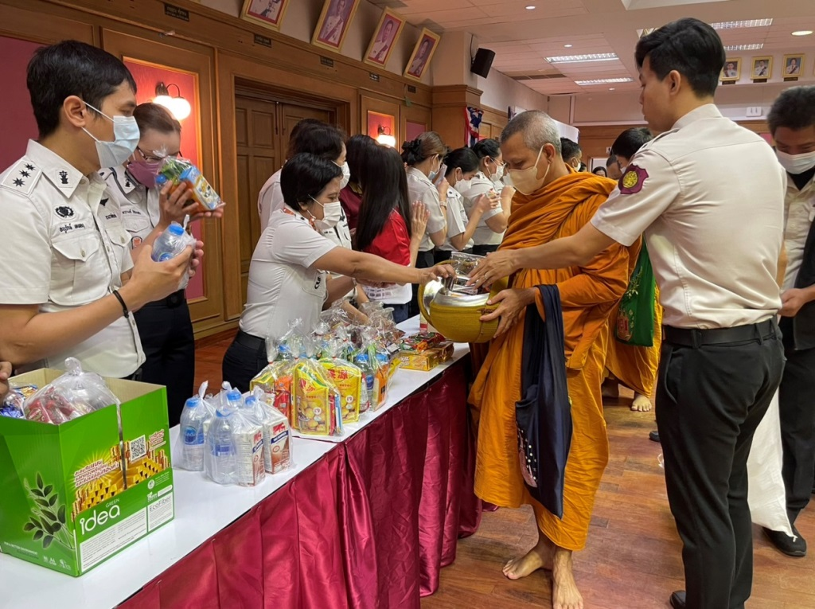

Slide 32
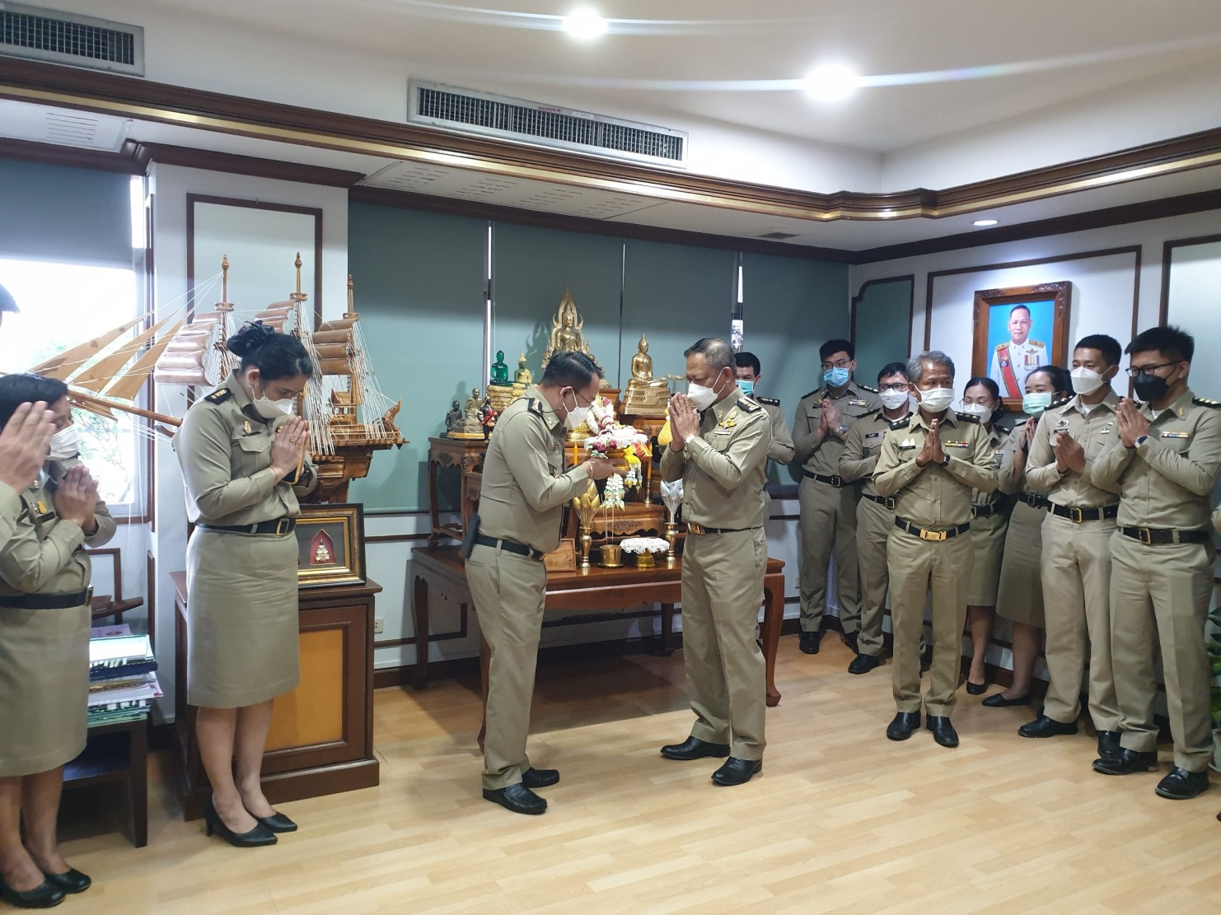
ความกตัญญูต่อบุพการีหรือผู้มีพระคุณ

Slide 33
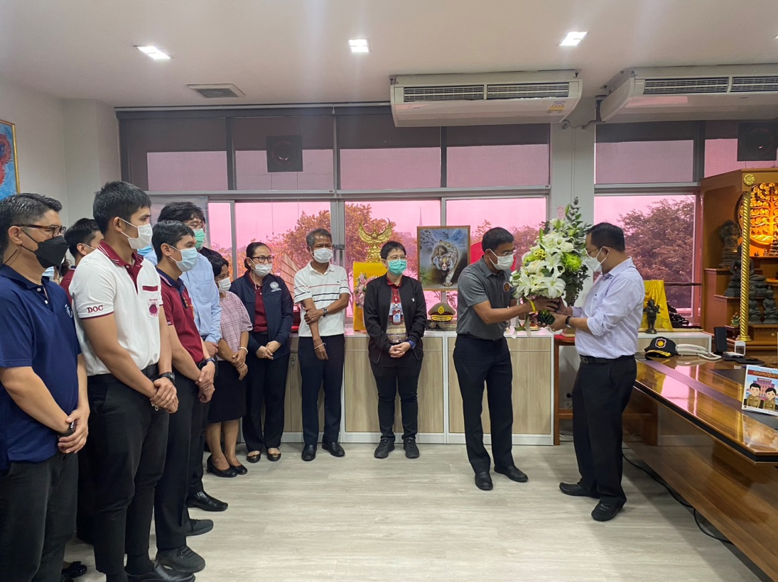
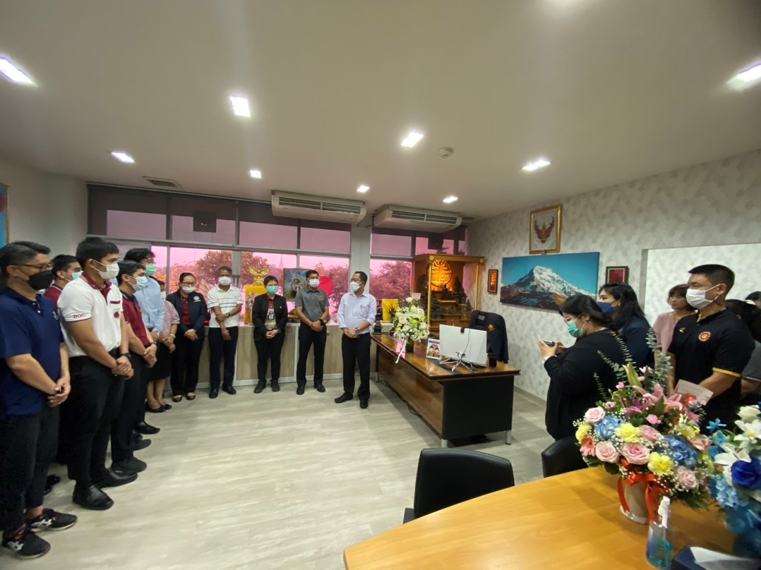

Slide 34

มีความรักสามัคคีภายในองค์กร

Slide 35






Slide 36

การสร้างวัฒนธรรมองค์กร
รับมอบรางวัลผลงานวิจัยดีเด่น
และรับมอบเข็มเชิดชูเกียรติเครื่องหมายยุติธรรมธำรง
จากผู้บริหารกระทรวงยุติธรรม
ในงานสถาปนากระทรวงยุติธรรม ครบรอบ 132 ปี

Slide 37


Slide 38


Slide 39


Slide 40

การร่วมแสดงความยินดีและขอพรผู้ใหญ่หรือผู้บังคับบัญชา
ตามเทศกาลหรือโอกาส

Slide 41



Slide 42




Slide 43




Slide 44

ขอบคุณครับ
ขอบคุณค่ะ

